Slide 1


Разработка
интернет-магазина
для ИП Туровец А. В.
г. Владивосток
Студент группы Б9121-09.03.03пиэ:
Туровец Владислав Юрьевич
Научный руководитель:
Шувалова Елена Ильинична
Notes:
Здравствуйте уважаемая комиссия. Меня зовут Туровец Владислав Юрьевич. Я представляю результаты выпускной квалификационной работы на тему «Разработка интернет-магазина для ИП Туровец А. В. г. Владивосток». Научный руководитель Шувалова Елена Ильинична

Slide 2

Объект и предмет исследования
Объект:
Предмет:
Индивидуальный предприниматель Туровец А. В., осуществляющий розничную торговую деятельность.
Процесс учёта и реализации товаров в розничной торговле
Институт математики и компьютерных технологий
2
Notes:
Объектом исследования является индивидуальный предприниматель Туровец А. В., осуществляющий розничную торговую деятельность. Предметом исследования является процесс учёта и реализации товаров в розничной торговле

Slide 3
Цели и задачи
Цель:
Задачи:
Разработка веб-приложения для онлайн-продаж и внедрение новой программы учёта товаров для ИП Туровец.
Анализ текущей ИТ-инфраструктуры и проблемных зон
Проектирование архитектуры системы и модели данных
Разработка веб-приложения
Интеграция с системой учёта
Институт математики и компьютерных технологий
3
Notes:
Цели и задачи представлены на слайде. Актуальность работы связана с тем, что в ИП Туровец отсутствует онлайн-торговля, учёт ведётся вручную, а процесс продажи не автоматизирован — это тормозит развитие и ограничивает выручку.

Slide 4
Характеристика ИП
Наименование:
Индивидуальный предприниматель Туровец А. В.
Сфера деятельности:
Розничная торговля спортивными товарами — экипировка, одежда, аксессуары, спортивное питание
Торговая сеть:
2 физические точки (в г. Владивосток и Артём).
Магазин и склад объединены в одном помещении
Текущее ПО:
1С Штрих-М – учёт;
Excel и Диадок – документооборот;
Онлайн-торговля — отсутствует;
Обмен данными между точками — вручную.
Институт математики и компьютерных технологий
4
Notes:
ИП Туровец занимается розничной торговлей спортивными товарами. Торговля осуществляется через две торговые точки в городах Владивосток и Артём. Учёт ведётся в 1С:Штрих-М, онлайн-торговля отсутствует, данные передаются вручную на флэш-накопителях

Slide 5
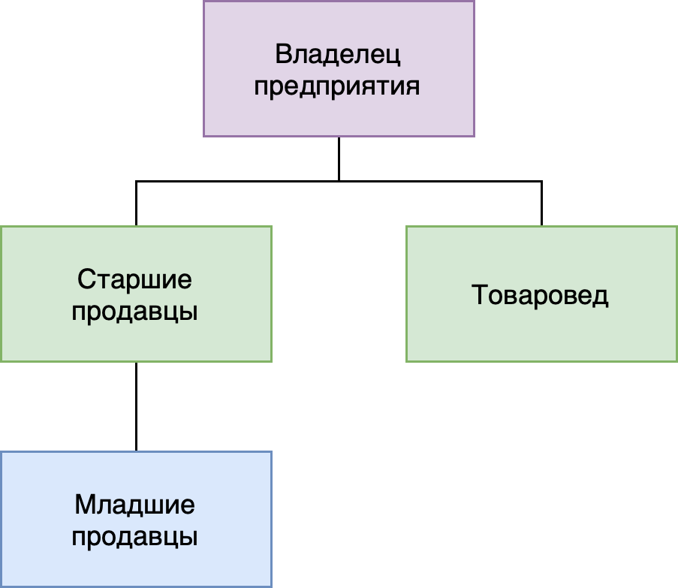
Организационная структура
Институт математики и компьютерных технологий
5
Notes:
Был проведен анализ организационной структуры, она представлена на слайде.
Управление централизовано — все решения принимает владелец. Функции распределены между товароведом, старшими и младшими продавцами.

Slide 6
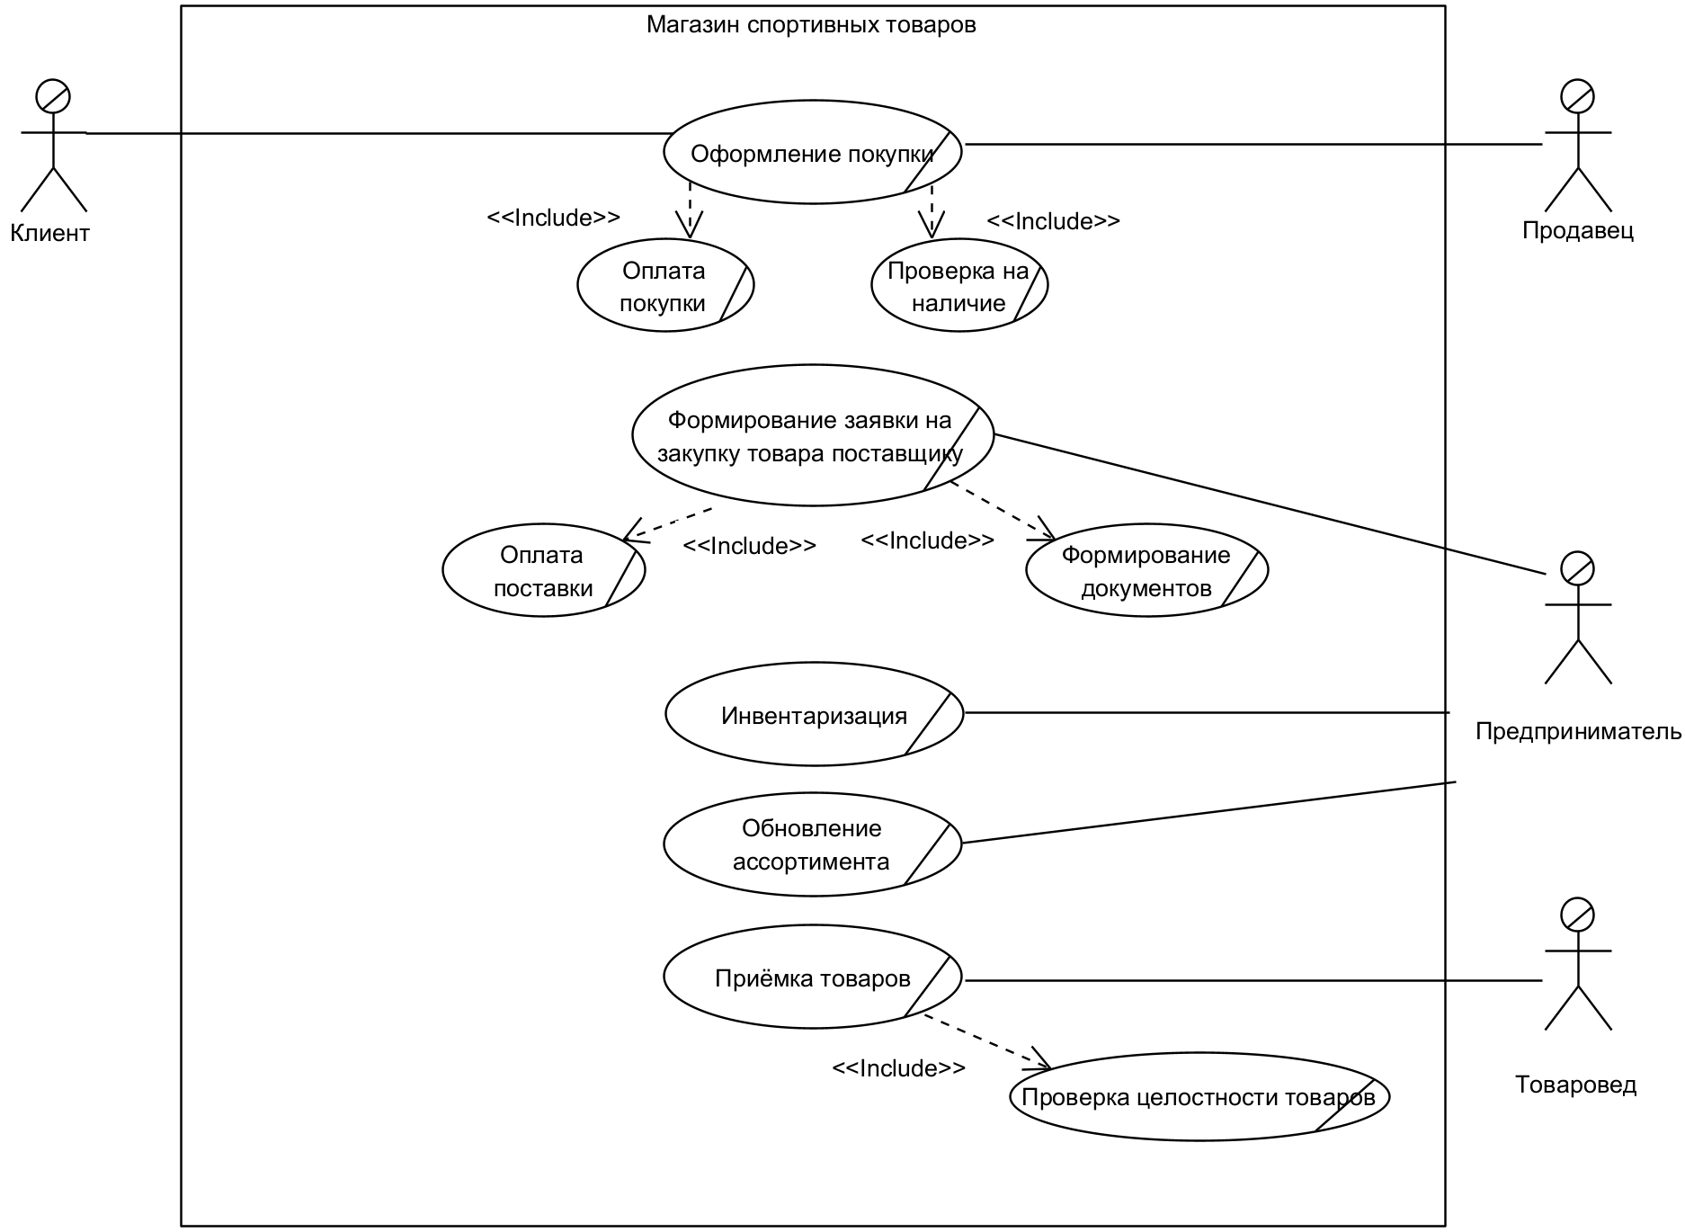
Диаграмма бизнес-процессов
Институт математики и компьютерных технологий
6
Notes:
Для описания текущей операционной модели магазина построена диаграмма бизнес-процессов.
Здесь отражены роли сотрудников и клиентов, а также основные процессы представленные на слайде
Диаграмма позволяет выявить точки участия каждого исполнителя и зону пересечения операций.

Slide 7
Диаграмма бизнес-процессов
Институт математики и компьютерных технологий
7
Notes:
Выделен ключевой процесс — оформление покупки.

Slide 8
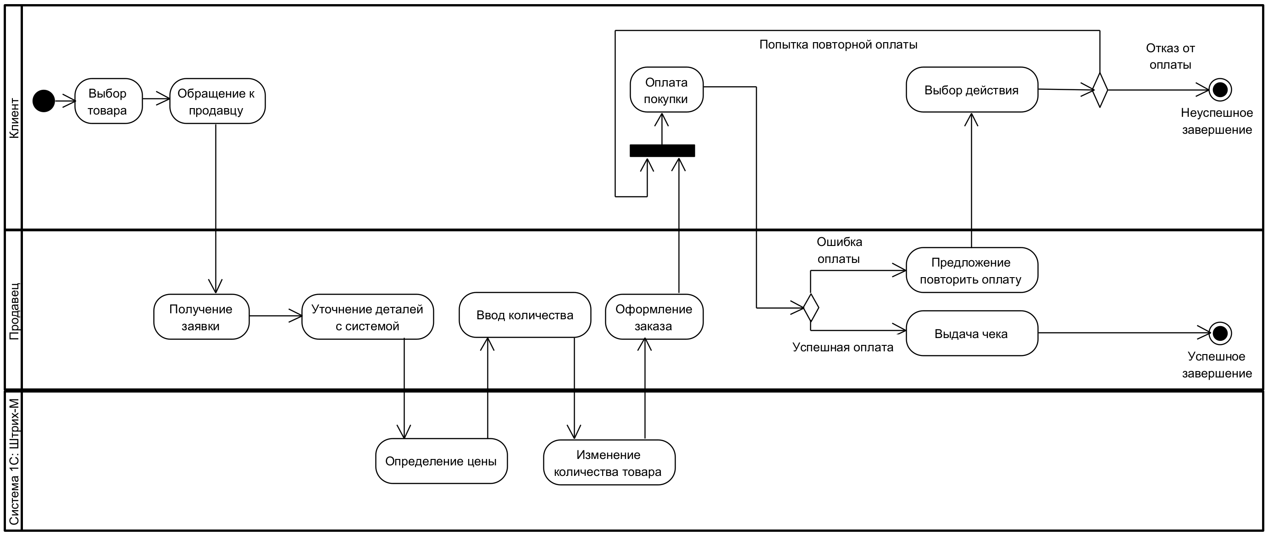
Диаграмма деятельности «Оформление покупки»
Институт математики и компьютерных технологий
8
Notes:
Он запускается клиентом. Начинается с выбора товара, оформление и оплаты у продавца Вся логика построена вокруг ручных операций

Slide 9
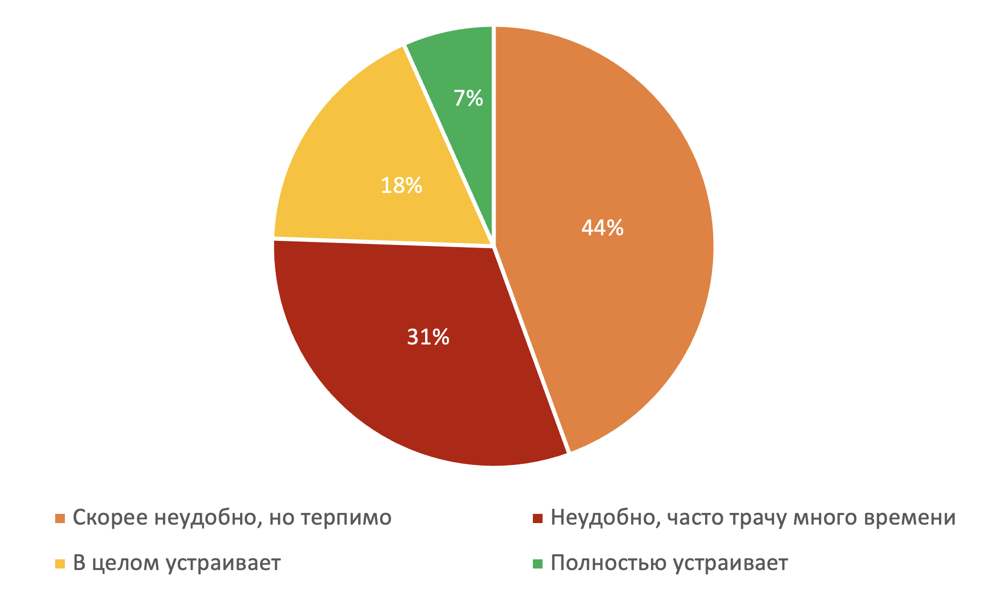
Онлайн-опрос
Насколько вам удобно выбирать товары только в офлайн-магазине?
Институт математики и компьютерных технологий
9
Notes:
В телеграм-канале магазина был проведён онлайн-опрос. Одним из заданных вопросов был: «Насколько вам удобно выбирать товары только в офлайн-магазине?». 75% респондентов указали, что это неудобно — либо терпимо, либо откровенно мешает.

Slide 10
Проблемы, с которыми сталкивается ИП Туровец
Низкий уровень продаж из-за отсутствия онлайн-канала сбыта
Потеря клиентов, предпочитающих дистанционное оформление заказов
Повышенные операционные издержки на учёт и обработку данных
Замедленное принятие управленческих решений из-за нехватки актуальной информации
Ограниченный контроль над товарооборотом между торговыми точками
Снижение конкурентоспособности из-за использования устаревших ИТ-решений
Институт математики и компьютерных технологий
10
Notes:
В ходе анализы были выявлены проблемы:
Основные из них — отсутствие онлайн-канала продаж, потери клиентов, высокие издержки и замедленное принятие решений. Всё это связано с устаревшими IT-решениями и ручным управлением товарооборотом. Решение этих проблем легло в основу цели проекта.

Slide 11

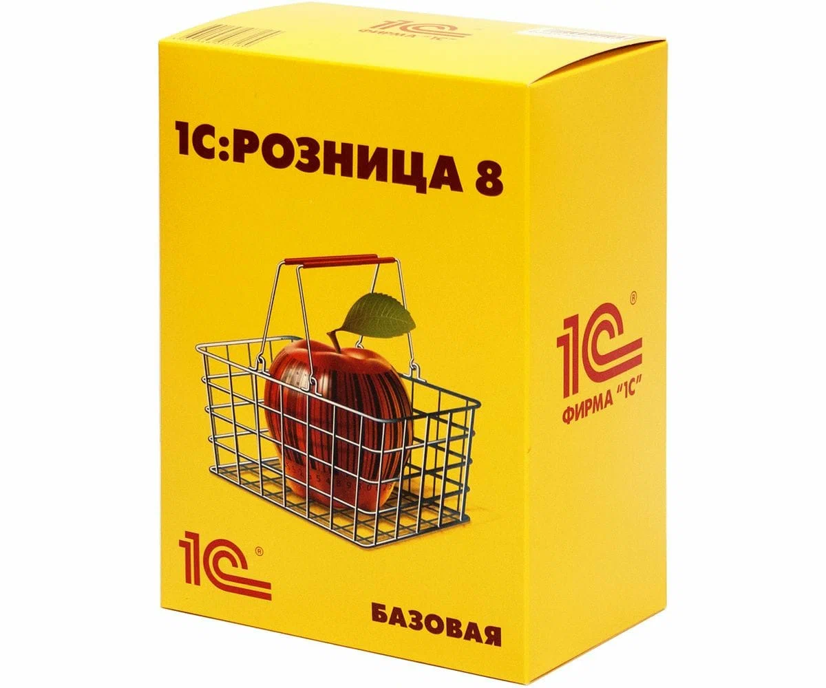

Анализ конкурентных программных решений
МойСклад:
1С: Управление торговлей:
Shop-Script:
Облачный, поддержка маркетплейсов, маркировка, требуется подписка
Локальное, расширенный складской учёт, возможна интеграция, требует покупку лицензии и настройку
CMS, управление каталогом, слабый складской модуль, нет поддержки ККТ
Институт математики и компьютерных технологий
11
Notes:
Рассмотрены альтернативы: МойСклад, 1С: Управление торговлей, Shop-Script.
Как наиболее близкое к требованиям ИП для сравнения был выбран «МойСклад»

Slide 12
Анализ конкурентных программных решений
Показатели качества | Коэффициент весомости, В_{j} | Разрабатываемое решение |  | МойСклад
 |  | X_{j} | В_{j}×X_{j} | X_{j} | В_{j}×X_{j}
Стоимость владения | 0,12 | 5 | 0.6 | 3 | 0.36
Гибкость | 0,08 | 5 | 0.4 | 3 | 0.24
Интеграция с маркетплейсами | 0,15 | 5 | 0.75 | 4 | 0.6
Скорость обновления остатков | 0,12 | 5 | 0.6 | 3 | 0.36
Работа с маркировкой «Честный ЗНАК» | 0,15 | 5 | 0.75 | 4 | 0.6
Простота внедрения и администрирования | 0,06 | 3 | 0.18 | 5 | 0.3
Автоматизация процессов | 0,12 | 5 | 0.6 | 3 | 0.36
Независимость от сторонних сервисов | 0,06 | 5 | 0.3 | 3 | 0.18
Безопасность данных | 0,08 | 4 | 0.32 | 4 | 0.32
Удобство работы (пользовательский интерфейс) | 0,06 | 3 | 0.18 | 5 | 0.3
Соответствие профилю деятельности заказчика | 0,08 | 5 | 0.4 | 3 | 0.24
Время обучения персонала | 0,02 | 3 | 0.06 | 5 | 0.1
Обобщенный показатель качества J_{ЭТУ} |  | J_{ЭТУ1}= 4.74 |  | J_{ЭТУ2}= 3.96
Институт математики и компьютерных технологий
12
Notes:
В сравнении с «МоимСкладом» проектируемое решение не требует подписки, обеспечивает высокую гибкость за счёт открытого кода, мгновенное обновление остатков, встроенную работу с маркировкой и упрощенную публикацию на внешние площадки.
Несмотря на необходимость ручного администрирования и первичной настройки интерфейса, обобщённый показатель качества составил 4.74 против 3.96 у «МоегоСклада».
Это подтверждает более высокую пригодность разрабатываемого решения для ИП Туровец как с технической, так и с экономической стороны.

Slide 13
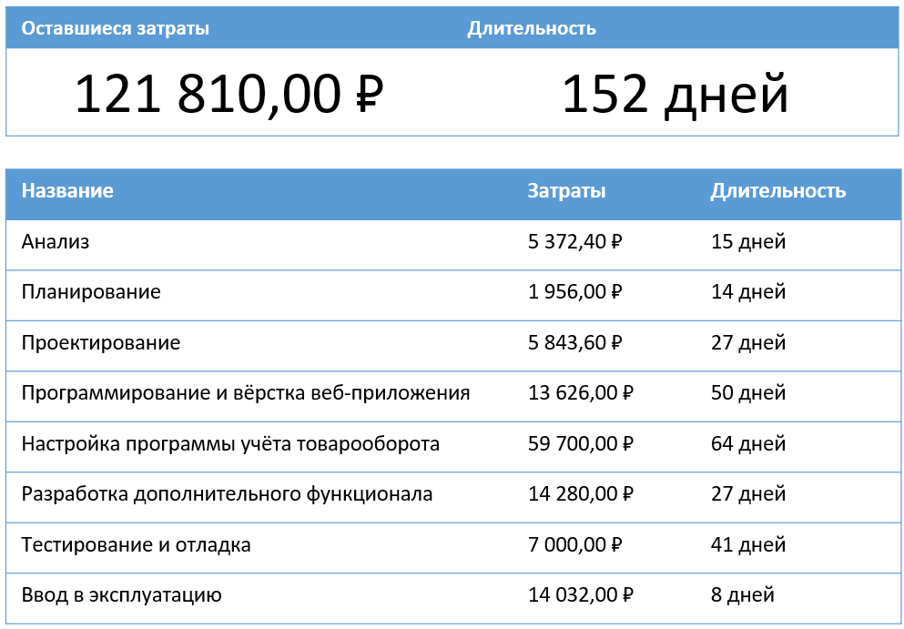
Стоимость проекта
Институт математики и компьютерных технологий
13
Notes:
Для расчёта длительности, стоимости и распределения ресурсов по этапам проекта был разработан календарный план. Общая продолжительность составила 152 дня, суммарные затраты — 121 810 рублей. Ключевые этапы представлены на слайде. План позволил оптимизировать нагрузку и зафиксировать критические сроки внедрения.

Slide 14
Постановка задачи
Было принято решение разработать веб-приложение интернет-магазина для ИП Туровец. Чтобы клиенты могли выбирать товары, оформлять и оплачивать заказы онлайн, без визита в магазин.
Для работы магазина было принято решение о настройке новой учётной платформы: она обеспечивает актуальные остатки, приём заказов, публикацию карточек и связь с кассовым оборудованием.
Институт математики и компьютерных технологий
14
Notes:
Было принято решение разработать веб-приложение интернет-магазина для ИП Туровец. Чтобы клиенты могли выбирать товары, оформлять и оплачивать заказы онлайн, без визита в магазин.
Для работы магазина было принято решение о настройке новой учётной платформы: она обеспечивает актуальные остатки, приём заказов, публикацию карточек и связь с кассовым оборудованием.

Slide 15
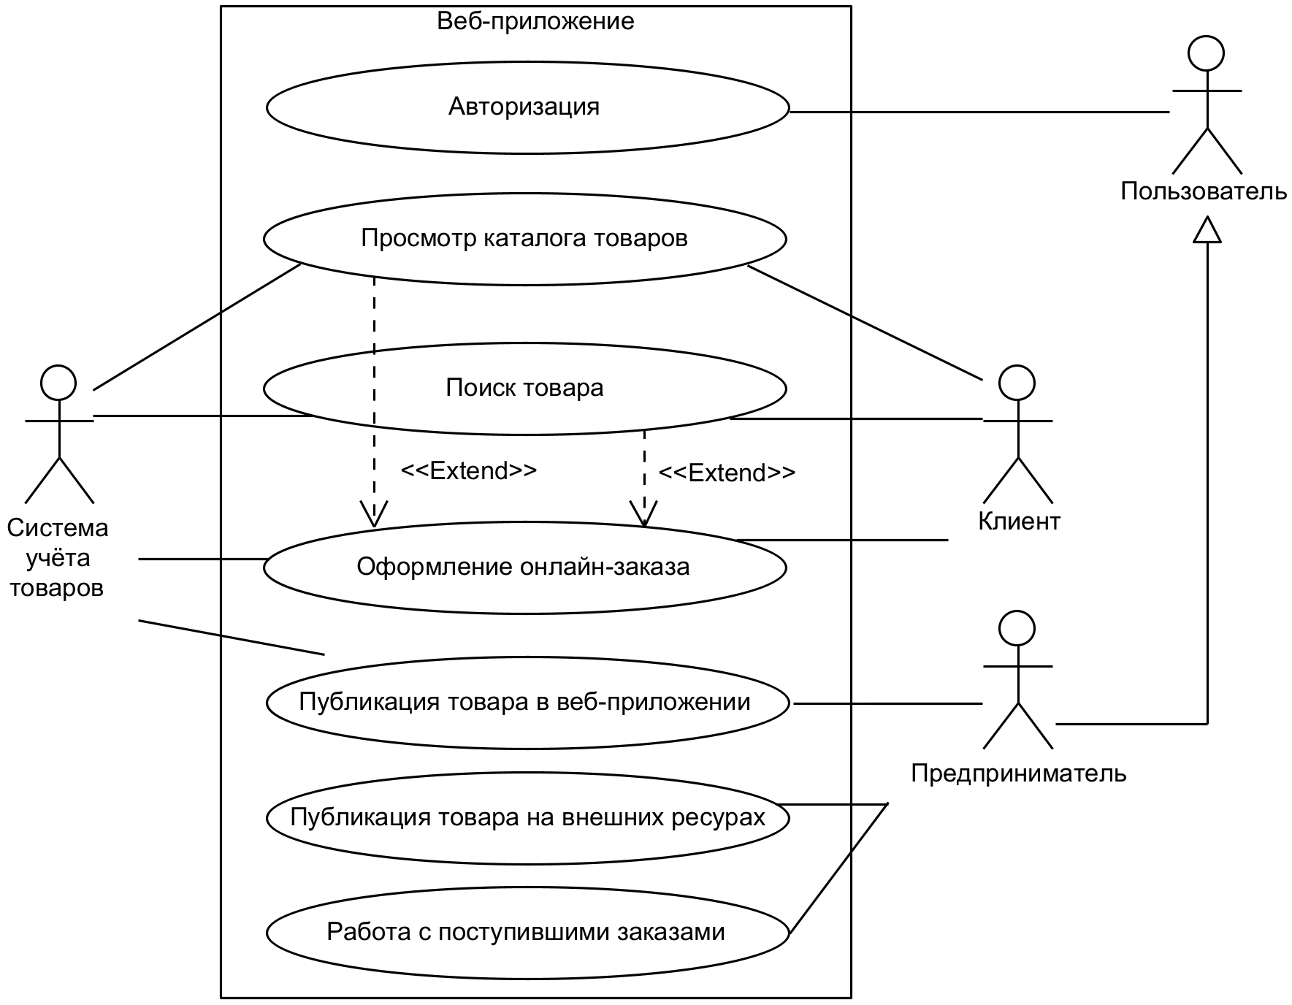
Диаграмма системных прецедентов
Институт математики и компьютерных технологий
15
Notes:
Для формализации ключевых сценариев взаимодействия пользователей с системой была разработана диаграмма системных прецедентов.
*тык* Центральные прецеденты — оформление онлайн-заказа и работа с поступившими заказами. В нём участвуют клиент, система учёта и предприниматель.

Slide 16
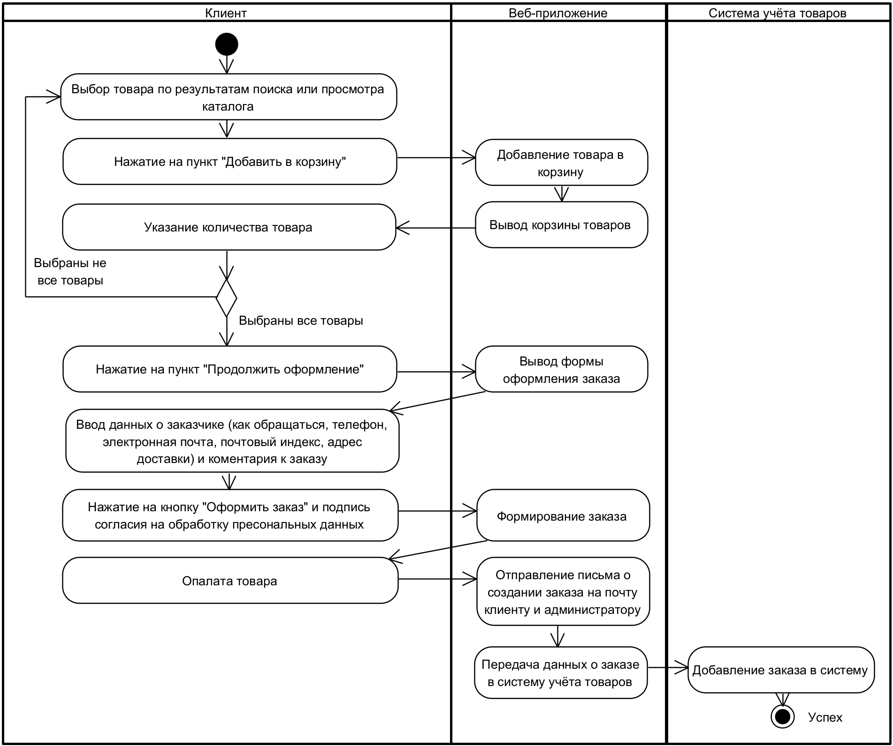
Диаграмма активности «Оформление онлайн-заказа»
Институт математики и компьютерных технологий
16
Notes:
На слайде показан сценарий оформление онлайн-заказа Клиент выбирает товар, добавляет его в корзину и переходит к оформлению

Slide 17
Диаграмма активности «Оформление онлайн-заказа»
Институт математики и компьютерных технологий
17
Notes:
Вводит свои данные, оформляет заказ, оплачивает его Система учёта получает новый заказа, а администратор и клиент получают письма о созданном заказе

Slide 18
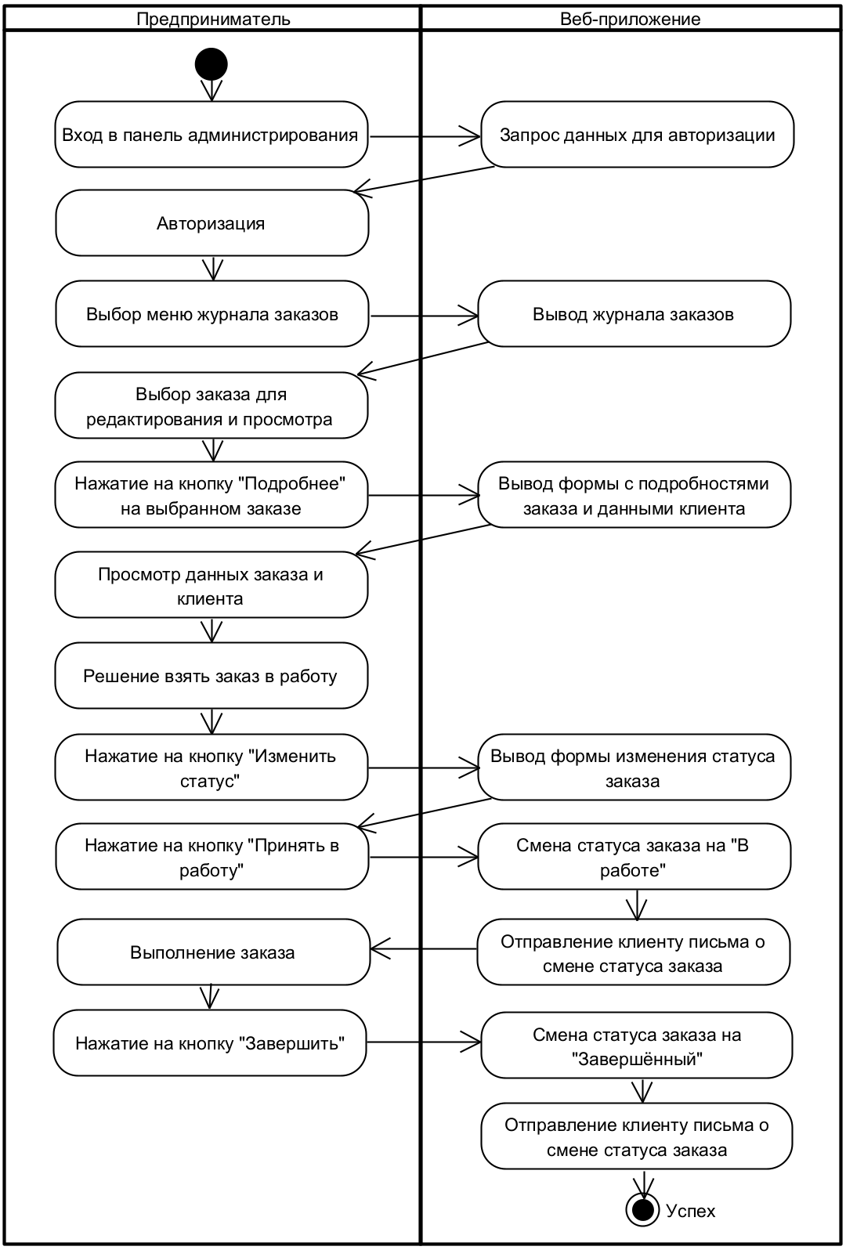
Диаграмма активности «Работа с поступившими заказами»
Институт математики и компьютерных технологий
18
Notes:
Прецедент «Работа с поступившими заказами» начинается с авторизации После чего происходит выбор и просмотр деталей заказа

Slide 19
Диаграмма активности «Работа с поступившими заказами»
Институт математики и компьютерных технологий
19
Notes:
Изменение его статуса при взятии в работу и уведомление об этом клиента по почте
После сборки заказа просходит изменение его статуса на завершённый
Клиент получает уведомление о том, что заказ готов

Slide 20
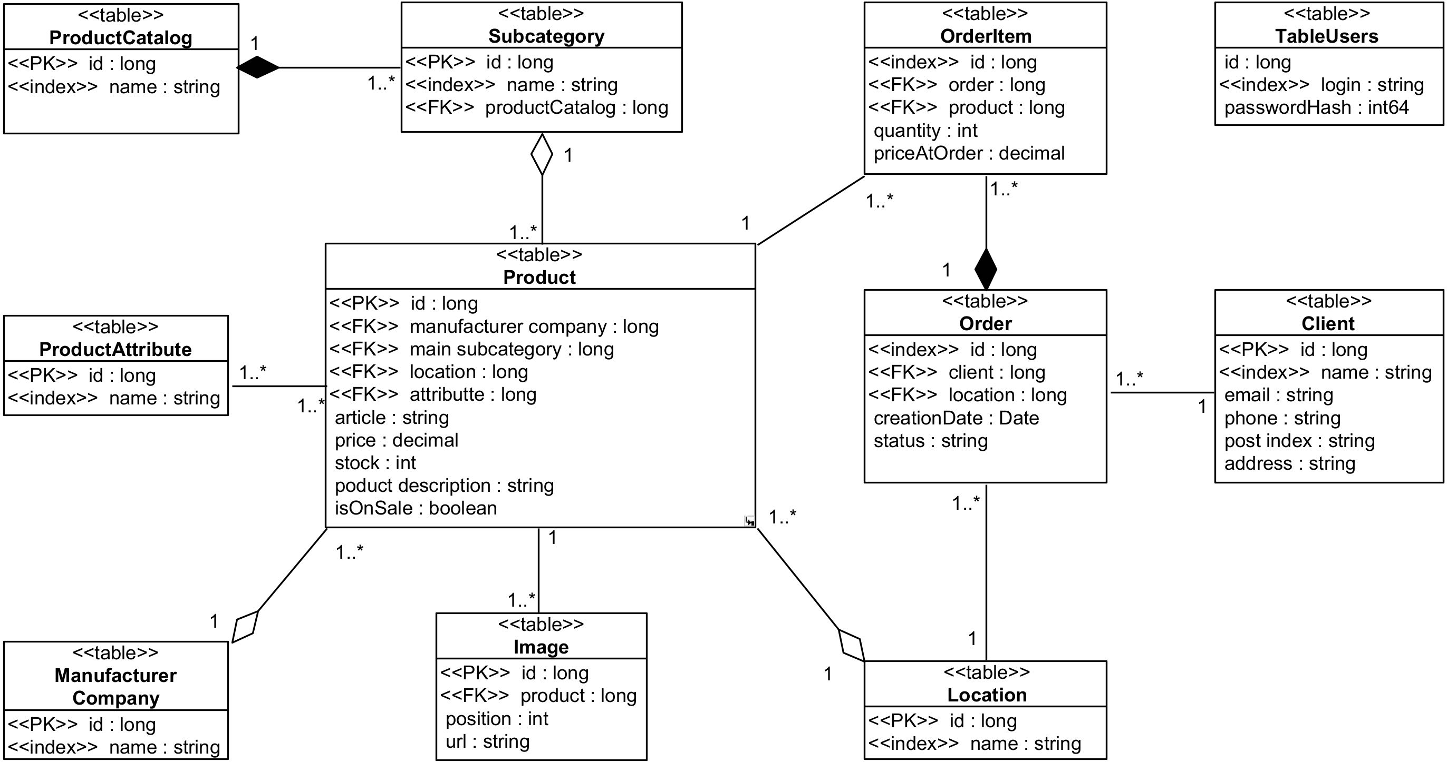
Даталогическая модель данных
Институт математики и компьютерных технологий
20
Notes:
Для обеспечения надёжной работы бизнес-логики, нормализации данных и поддержки целостности между заказами, остатками и пользователями была разработана база данных.
Ключевые сущности — это таблицы заказа, товара и клиента.

Slide 21
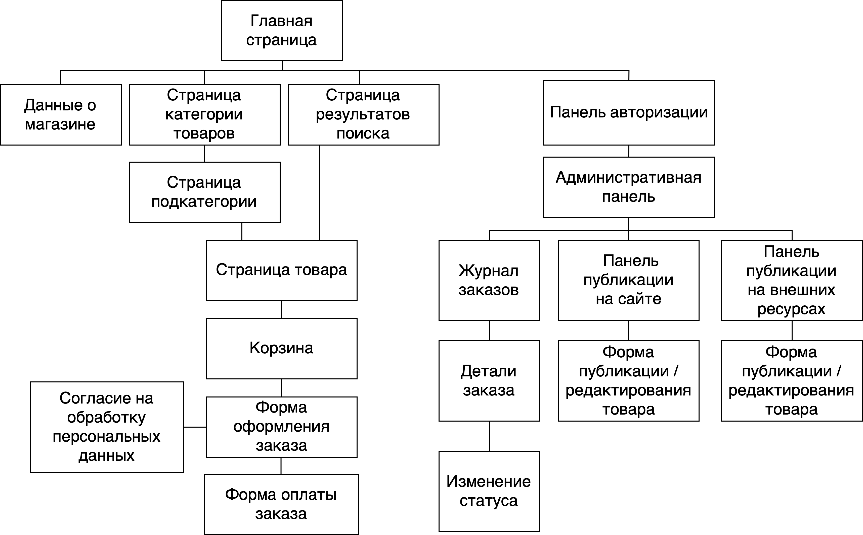
Карта веб-приложения
Институт математики и компьютерных технологий
21
Notes:
Для визуализации структуры приложения и проверки логики пользовательских сценариев была разработана карта веб-приложения.
Она помогла убедиться, что все ключевые функции доступны, а навигация не вызывает затруднений

Slide 22







Используемые технологии реализации
Институт математики и компьютерных технологий
22
Notes:
Для реализации системы применены: Python и Django в качестве серверной платформы, PostgreSQL и Redis для хранения и обработки данных, HTML, CSS, JavaScript для фронтенда, Docker для контейнеризации, S3 для хранения медиафайлов

Slide 23
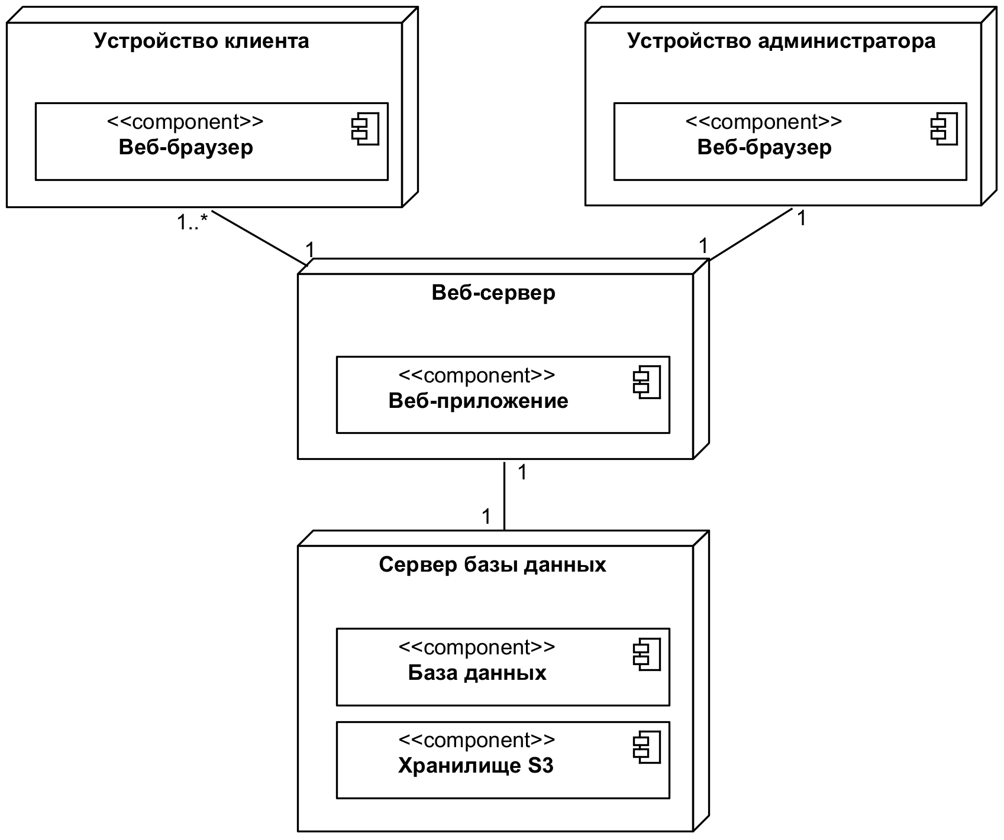
Диаграмма размещения
Институт математики и компьютерных технологий
23
Notes:
Система размещена на сервере с резервным копированием. Все компоненты взаимодействуют через API, данные шифруются

Slide 24
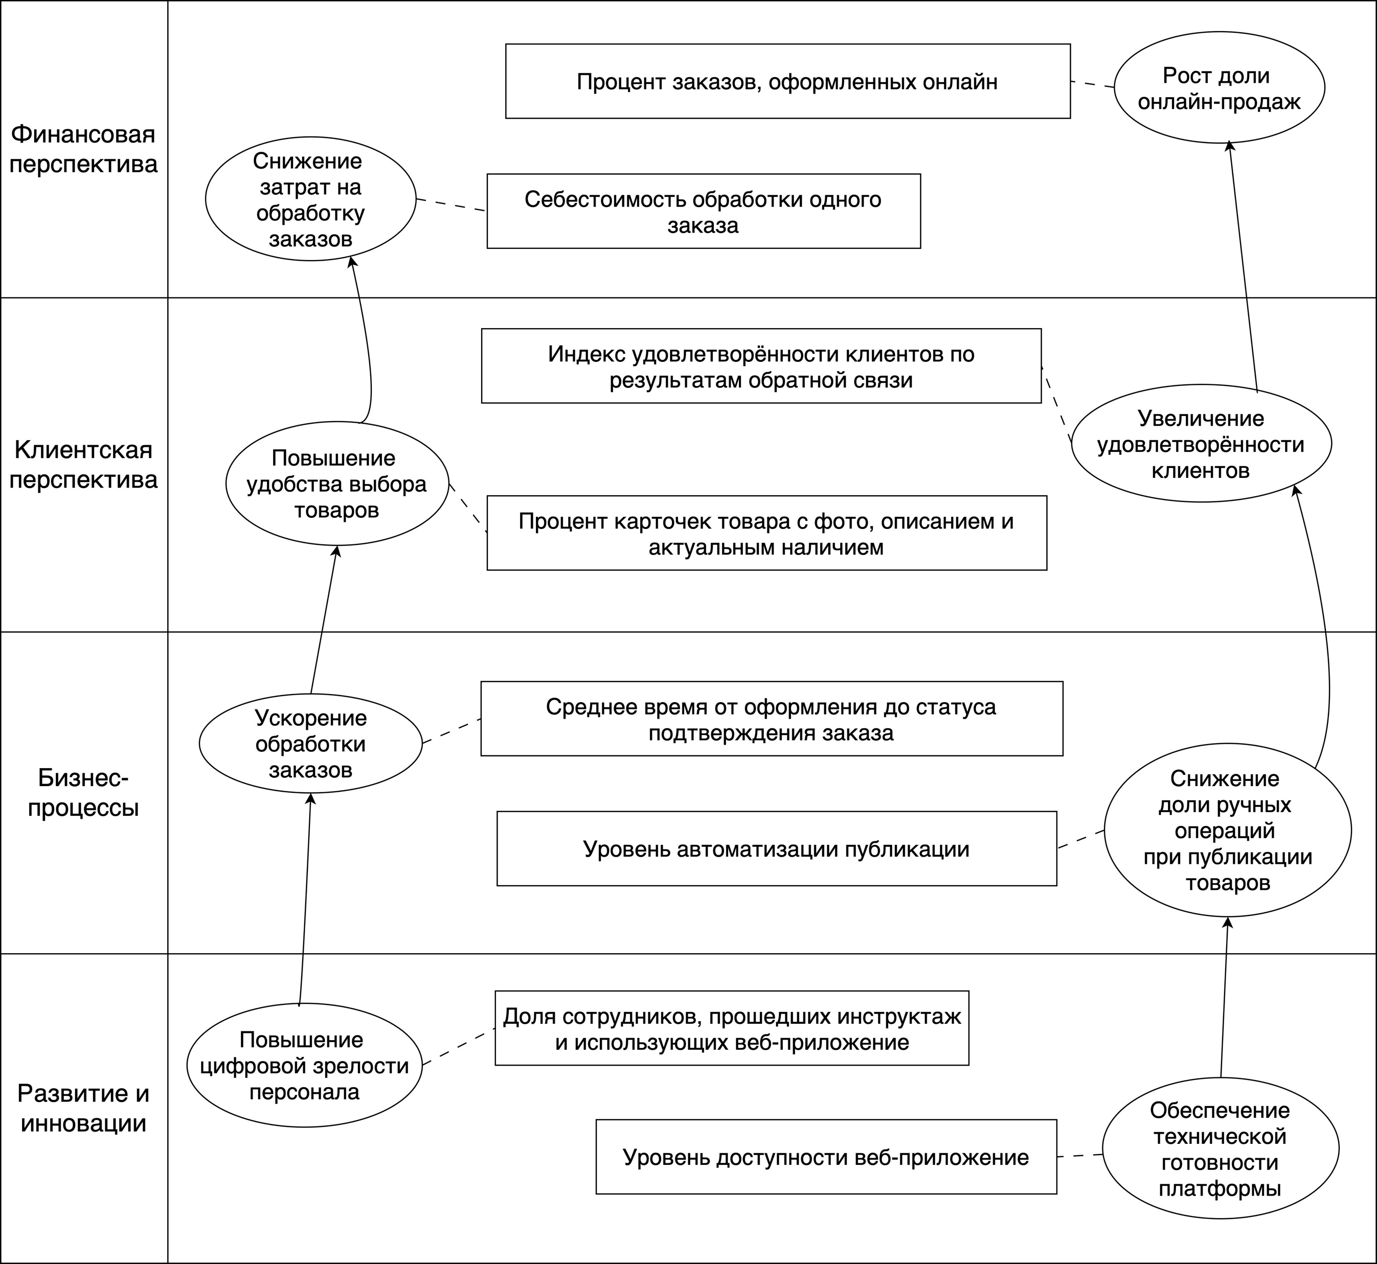
Карта сбалансированных показателей
Институт математики и компьютерных технологий
24
Notes:
Система сбалансированных показателей разработана для оценки влияния проекта на ключевые аспекты управления. Если сотрудники проходят инструктаж и используют веб-приложение, это ускоряет обработку заказов и снижает долю ручных операций при публикации.

Slide 25
Карта сбалансированных показателей
Институт математики и компьютерных технологий
25
Notes:
Тем самым повышается удобство выбора товаров Это увеличивает удовлетворённость клиентов, сокращает себестоимость обработки и ведёт к росту онлайн-продаж. Технологические изменения приводят к финансовым и рыночным результатам.

Slide 26
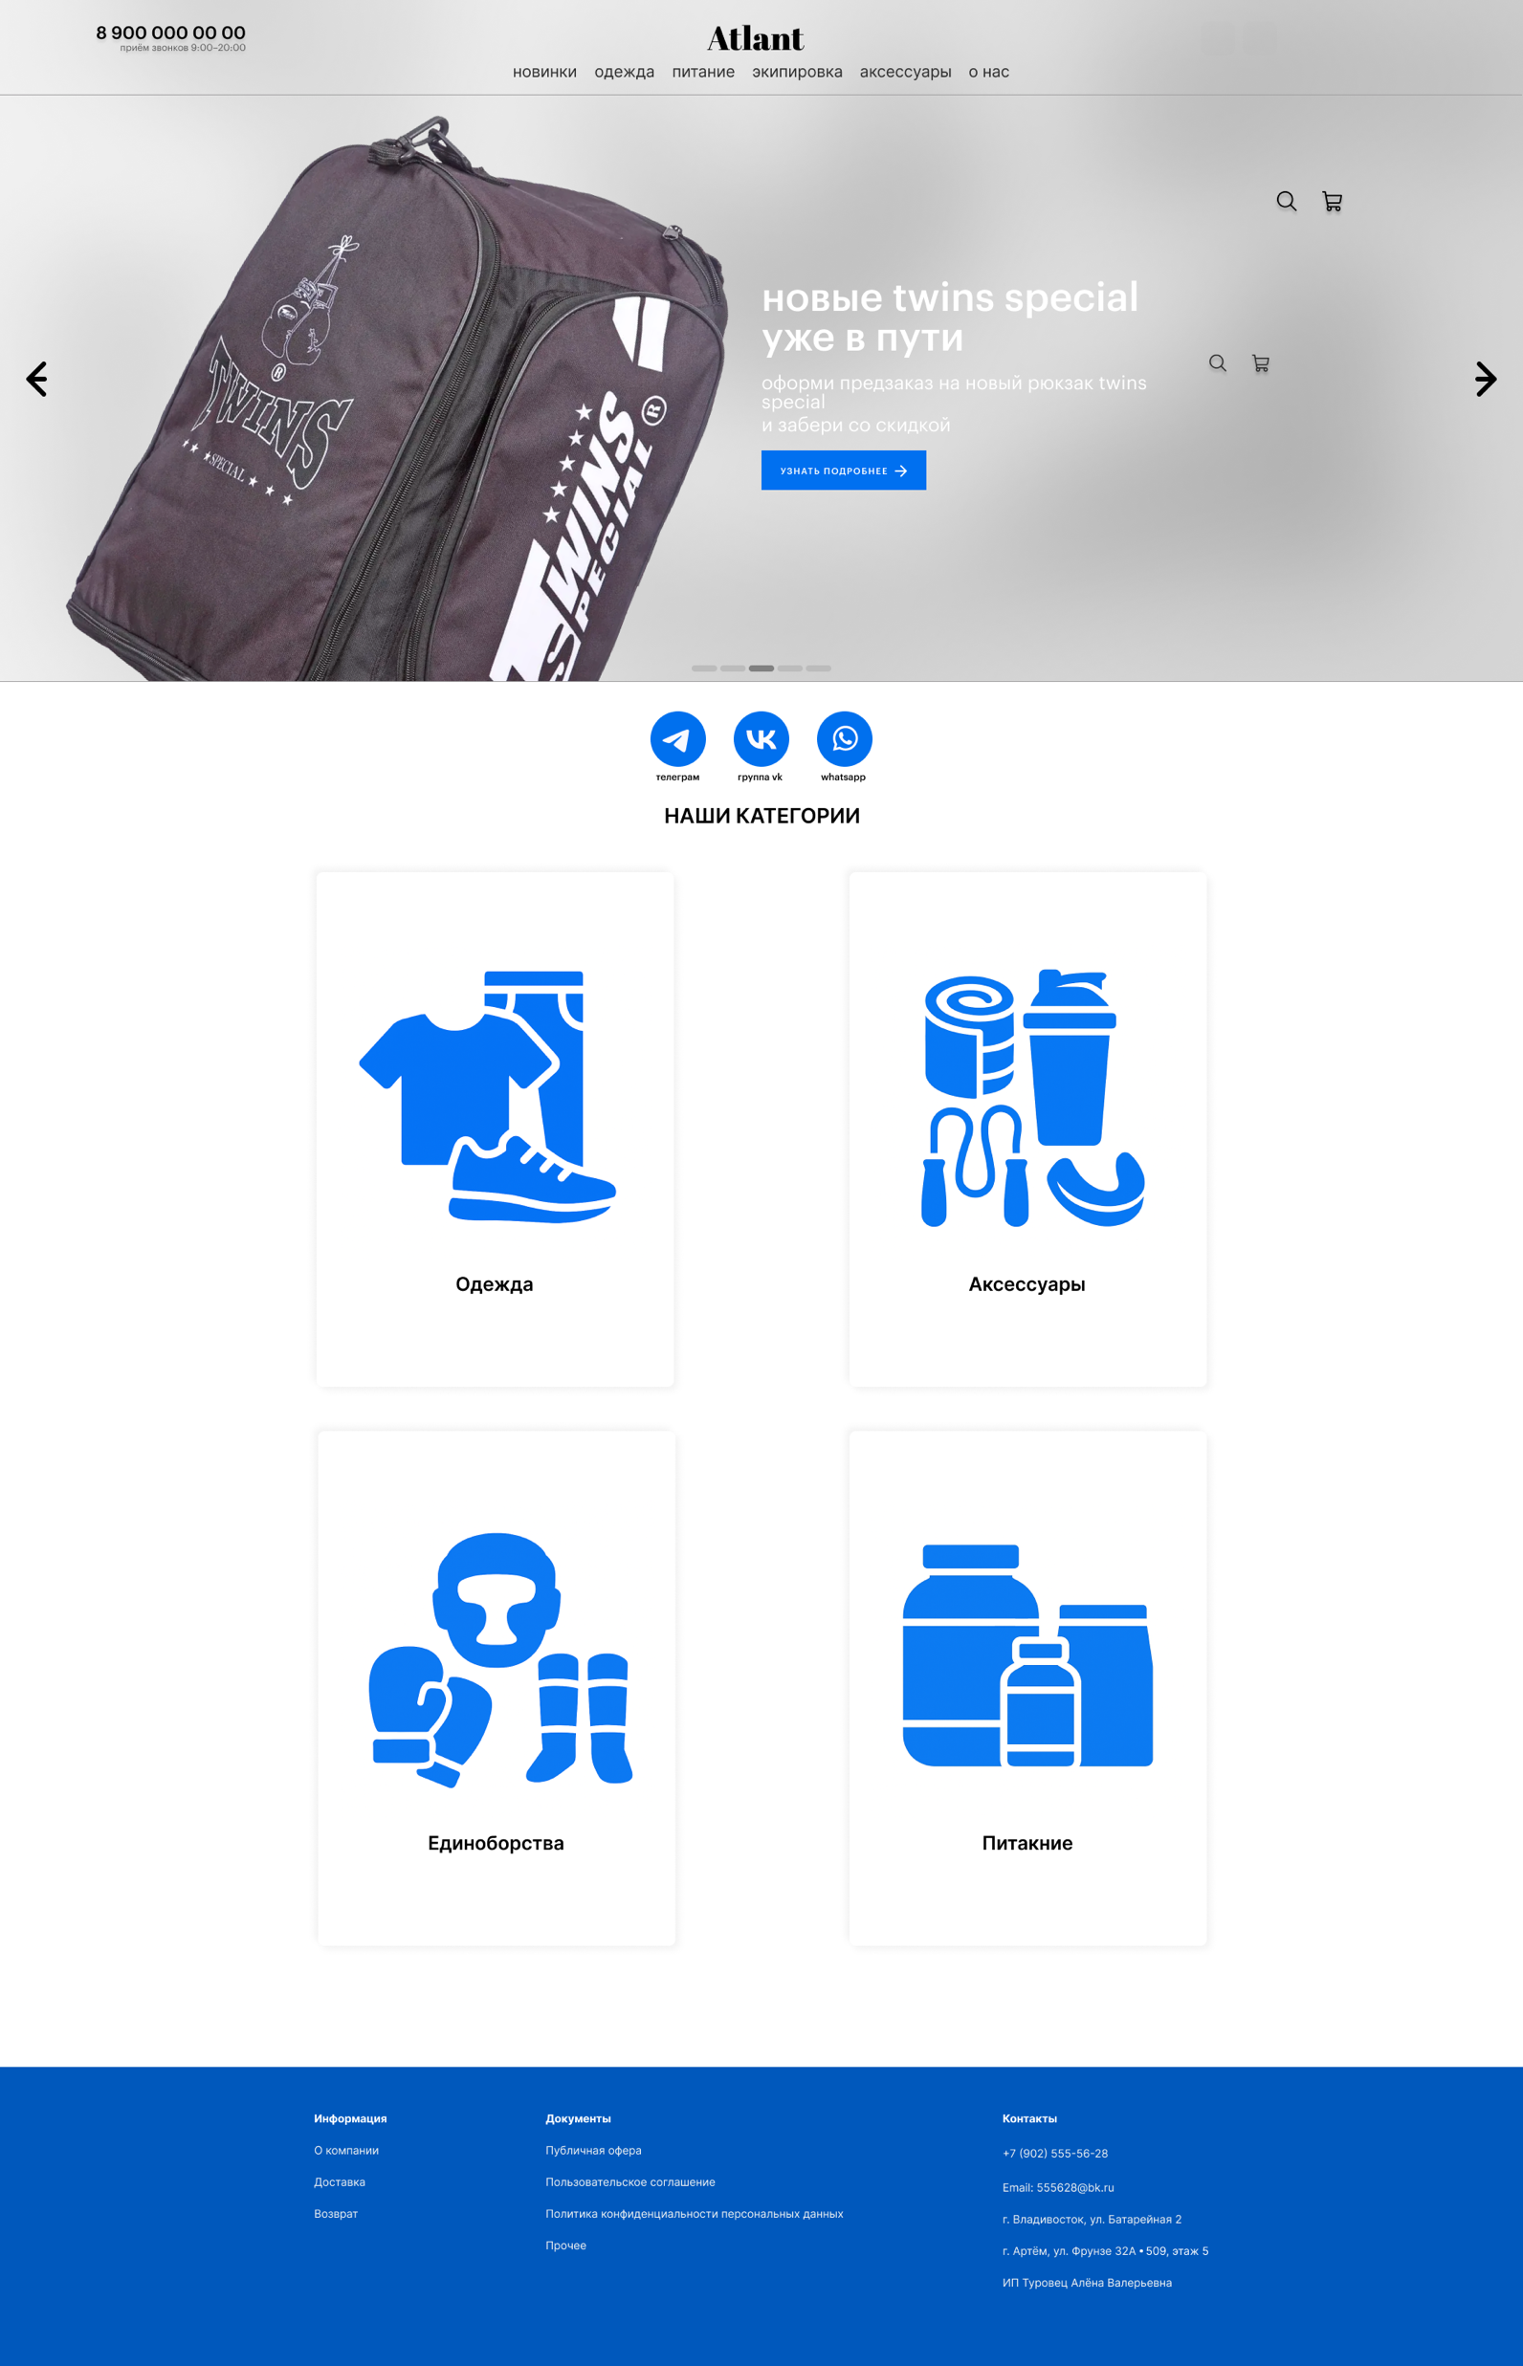
Главная страница
Институт математики и компьютерных технологий
26
Notes:
Далее идёт контрольный пример того как пользователь решает купить товар в магазине
Пользователь открывает веб-сайт, попадает на главную страницу

Slide 27
Главная страница
Институт математики и компьютерных технологий
27
Notes:
Выбирает интересную ему категорию товара

Slide 28
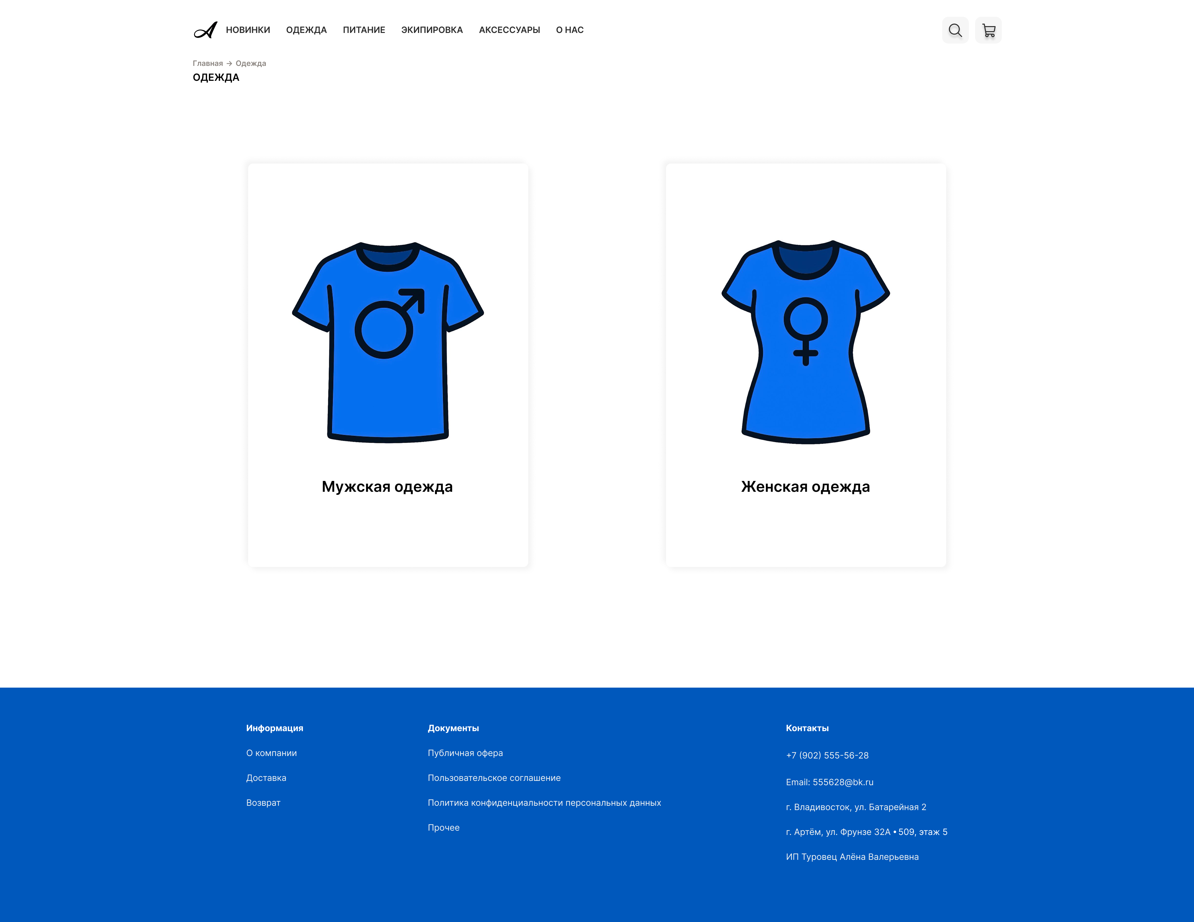
Страница категории «Одежда»
Институт математики и компьютерных технологий
28
Notes:
Попадает на страницу категории одежда

Slide 29
Страница категории «Одежда»
Институт математики и компьютерных технологий
29
Notes:
Выбирает интересующую его подкатегорию «Мужская одежда»

Slide 30
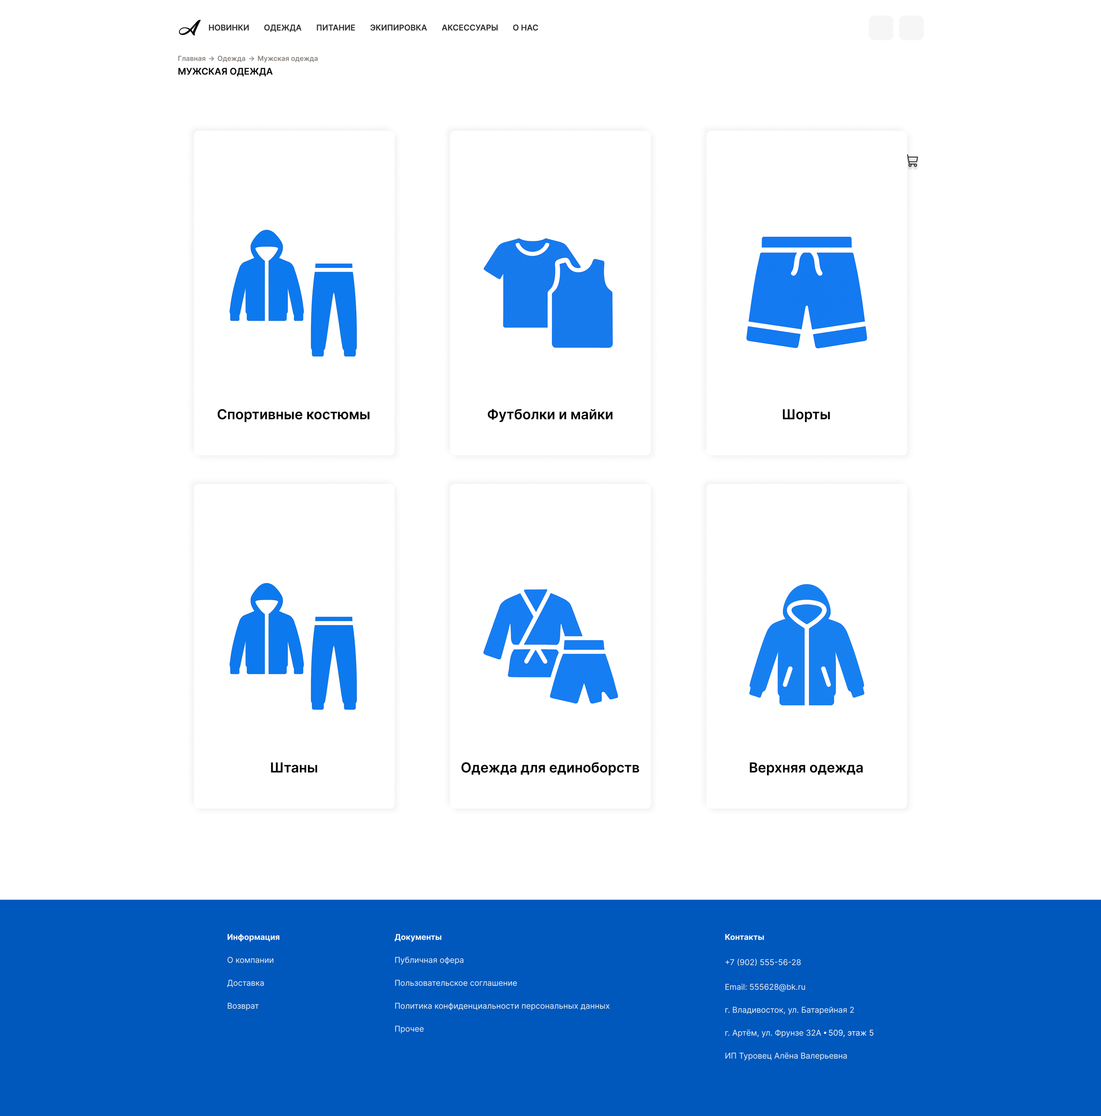
Страница подкатегории «Мужская одежда»
Институт математики и компьютерных технологий
30
Notes:
Попадает на страницу подкатегории «Мужская одежда»

Slide 31
Страница подкатегории «Мужская одежда»
Институт математики и компьютерных технологий
31
Notes:
Выбирает интересную ему подкатегорию «Футболки и майки»

Slide 32
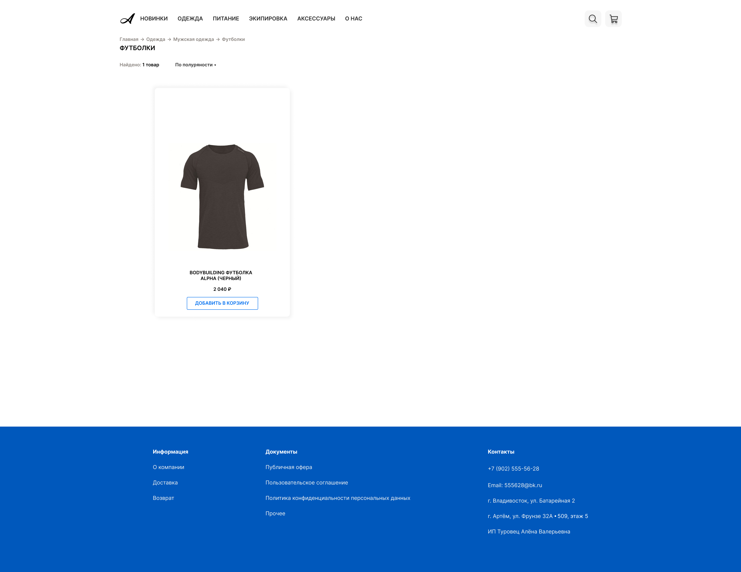
Страница подкатегории «Футболки и майки»
Институт математики и компьютерных технологий
32
Notes:
Попадает на страницу подкатегории

Slide 33
Страница подкатегории «Футболки и майки»
Институт математики и компьютерных технологий
33
Notes:
Выбирает интересный ему товар

Slide 34
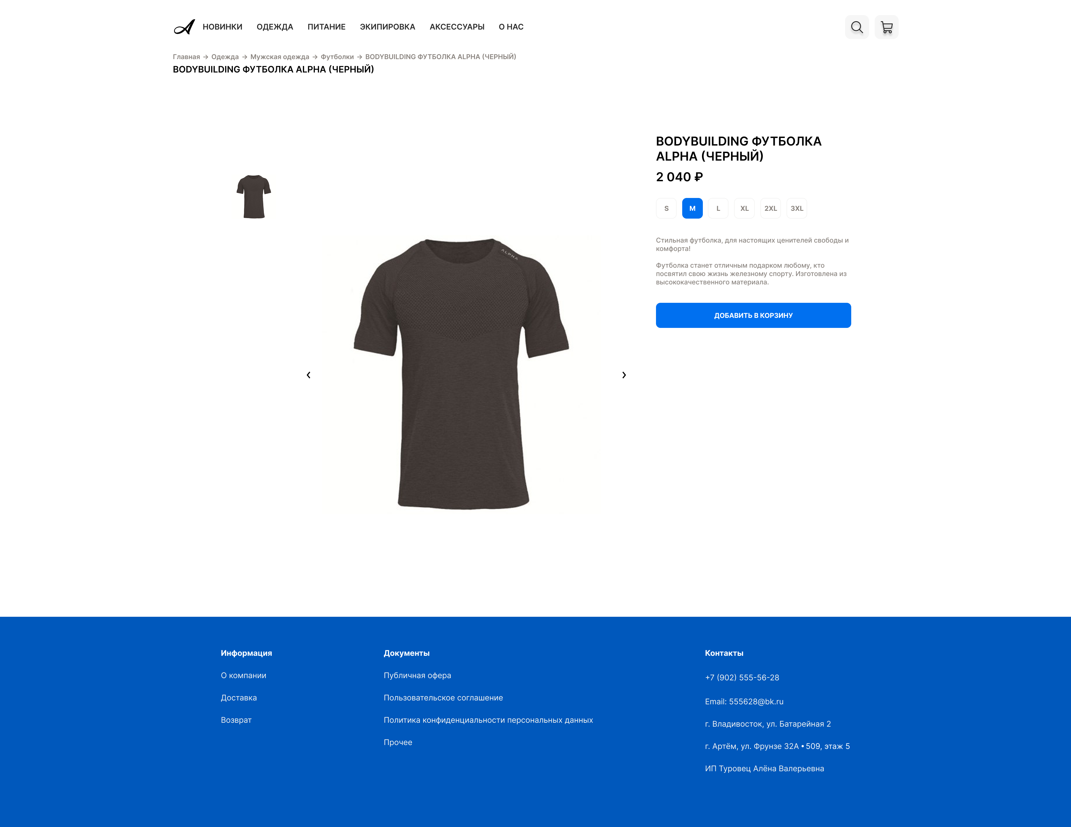
Страница товара
Институт математики и компьютерных технологий
34
Notes:
Переходит на страницу товара

Slide 35
Страница товара
Институт математики и компьютерных технологий
35
Notes:
Решает, что товар ему подходит и он хочет его купить. Добавляет товар в корзину

Slide 36
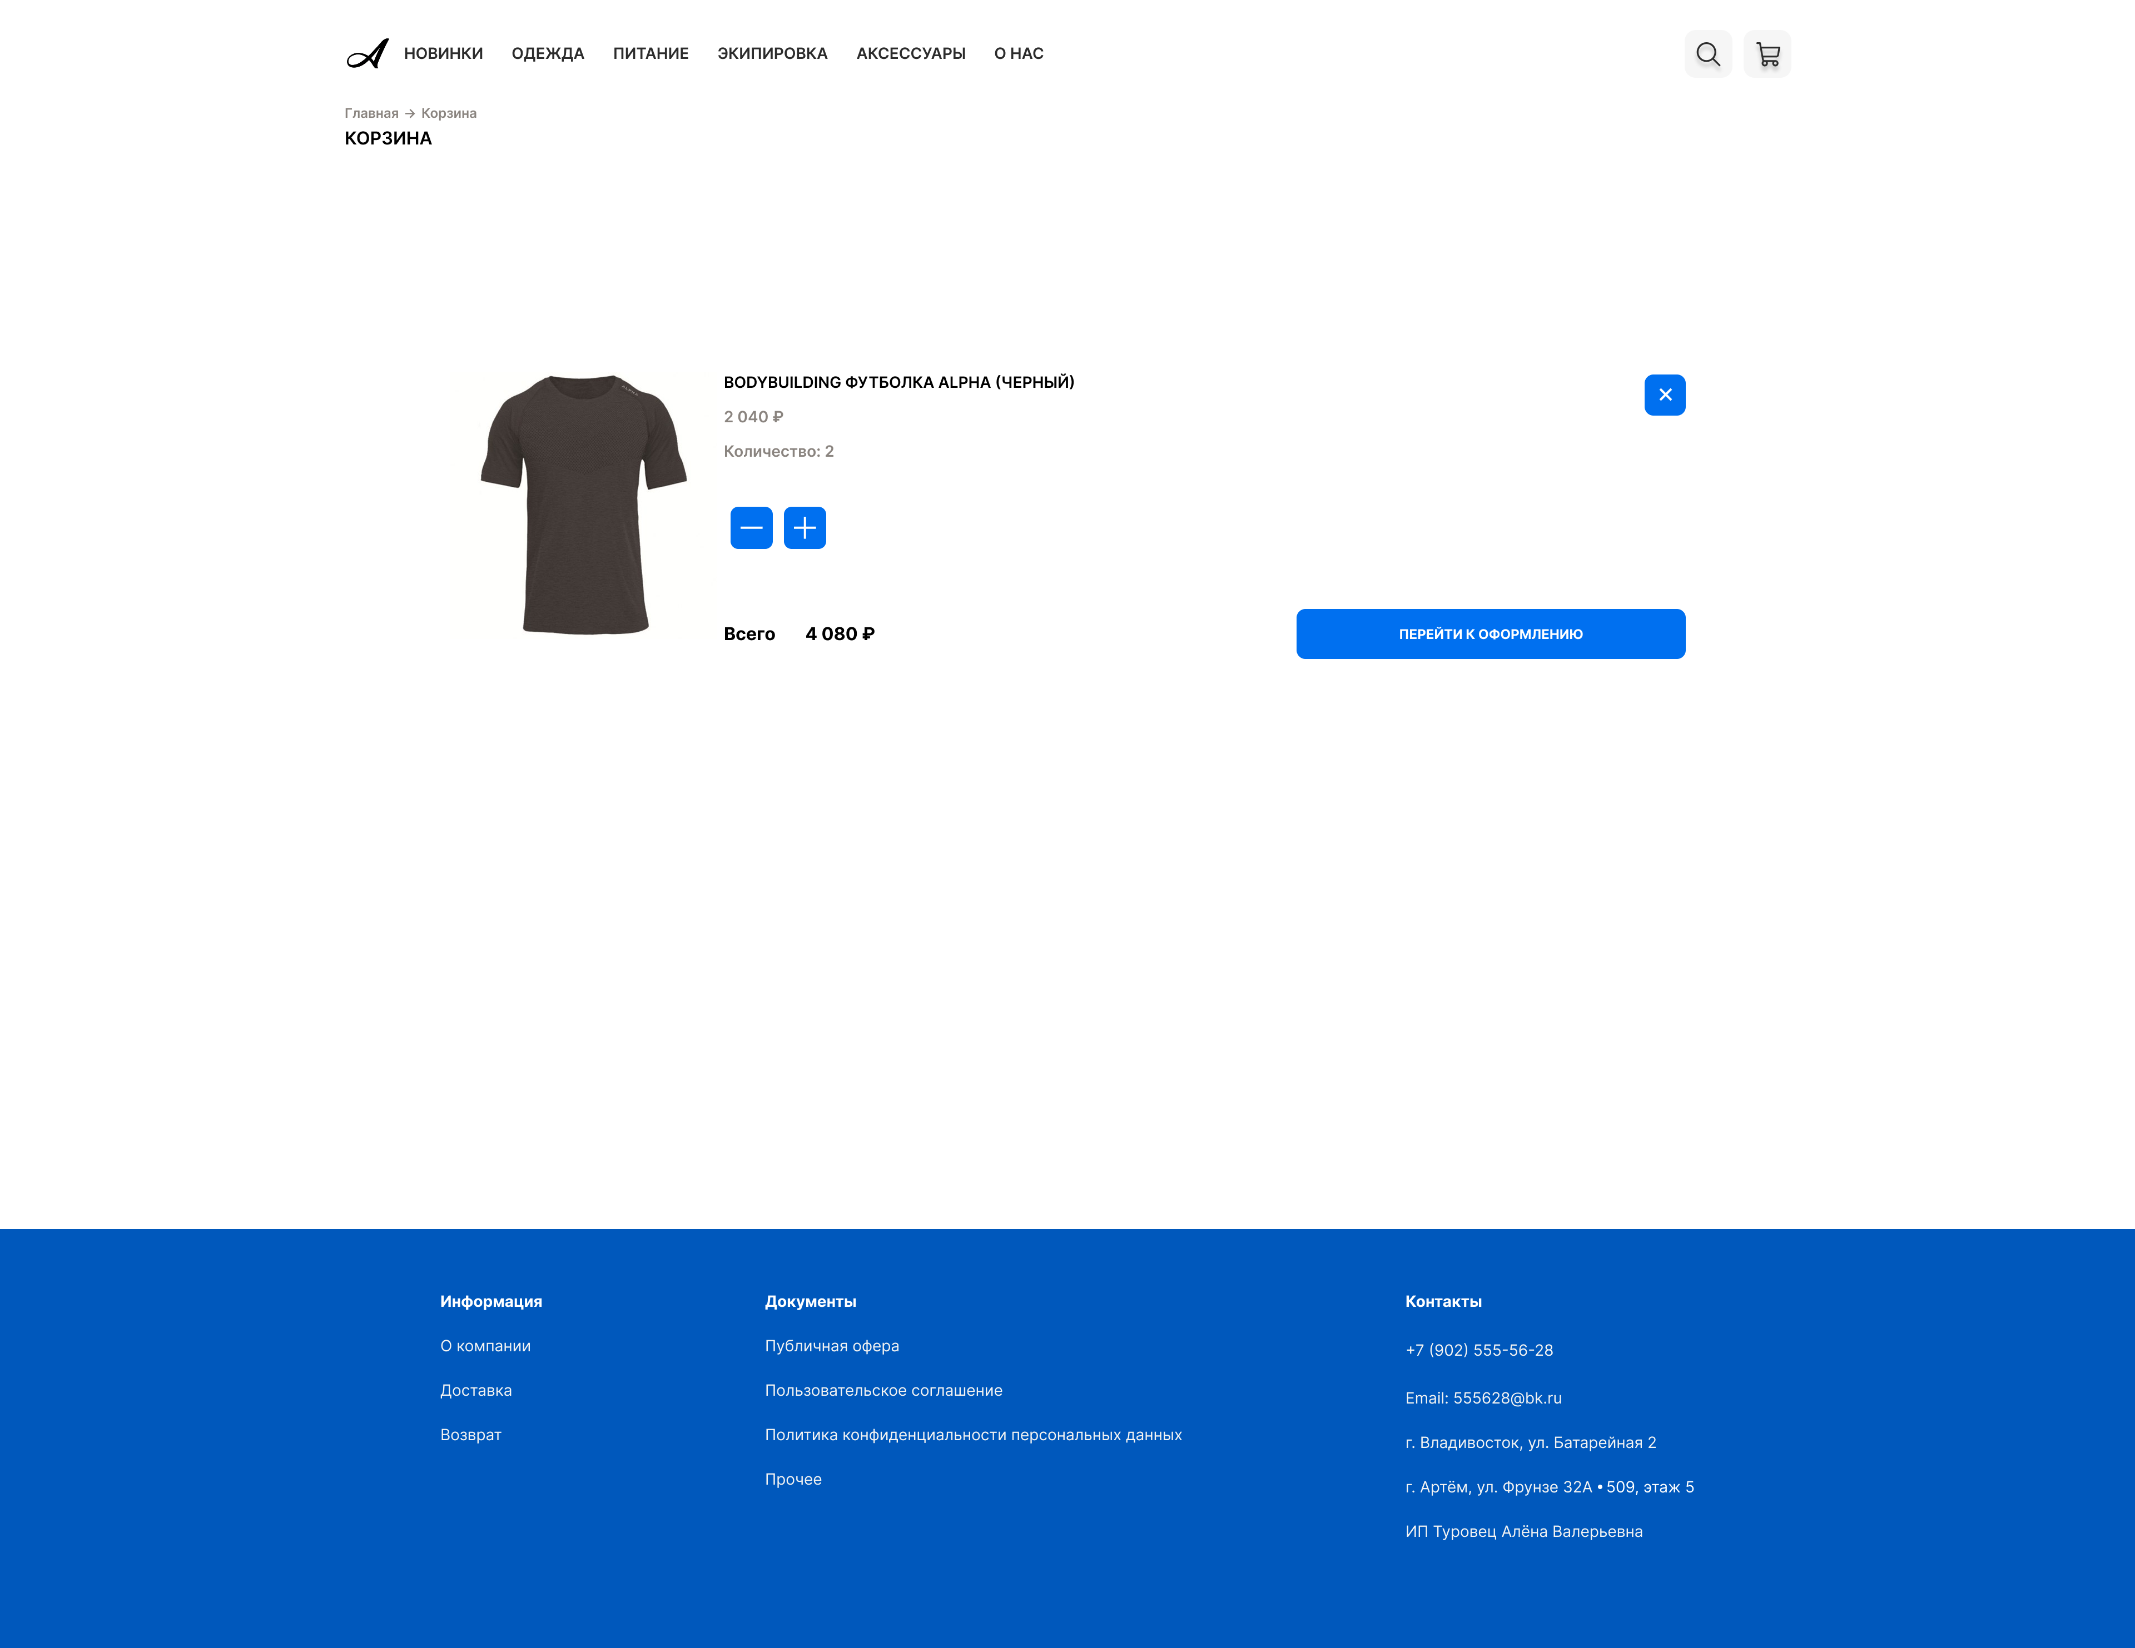
Страница корзины
Институт математики и компьютерных технологий
36
Notes:
Переходит в корзину

Slide 37
Страница корзины
Институт математики и компьютерных технологий
37
Notes:
Принимает решение о оформлении покупки

Slide 38
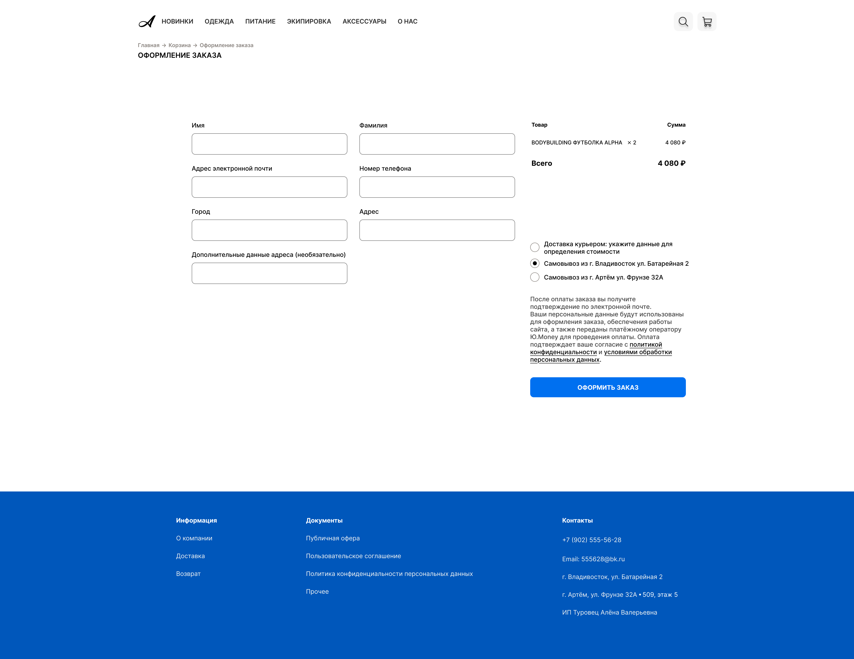
Страница оформления заказа
Институт математики и компьютерных технологий
38
Notes:
Попадает в форму оформления заказа

Slide 39

Страница оформления заказа
Институт математики и компьютерных технологий
39
Notes:
Выбирает способ получения заказа.
*Тык* Вводит свои данные для оформления заказа

Slide 40
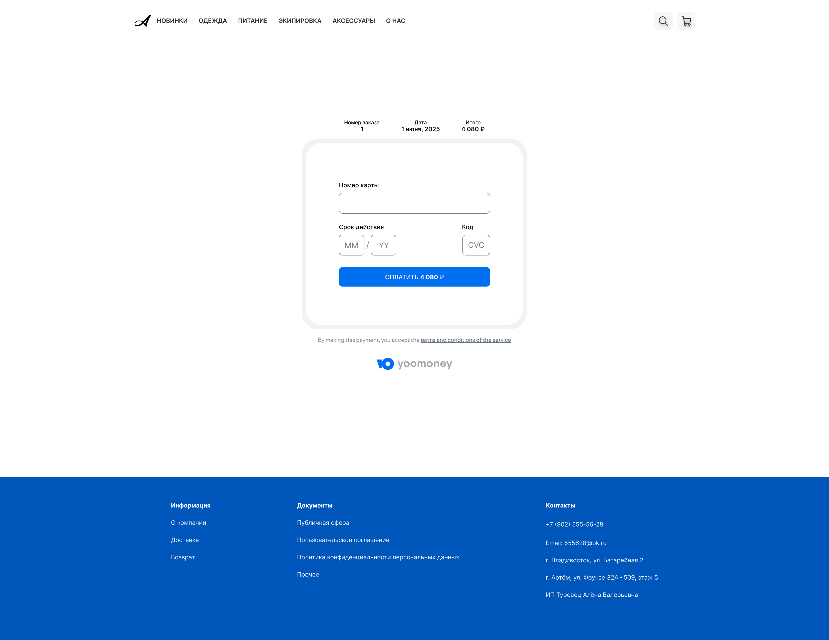
Страница оплаты заказа
Институт математики и компьютерных технологий
40
Notes:
Попадает на страницу оплаты заказа

Slide 41
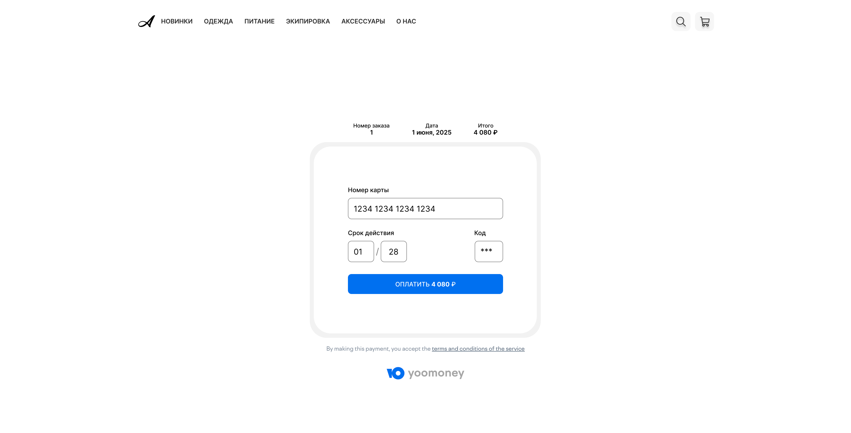
Страница оплаты заказа
Институт математики и компьютерных технологий
41
Notes:
Вводит данные своей банковской карты для оплаты товара

Slide 42
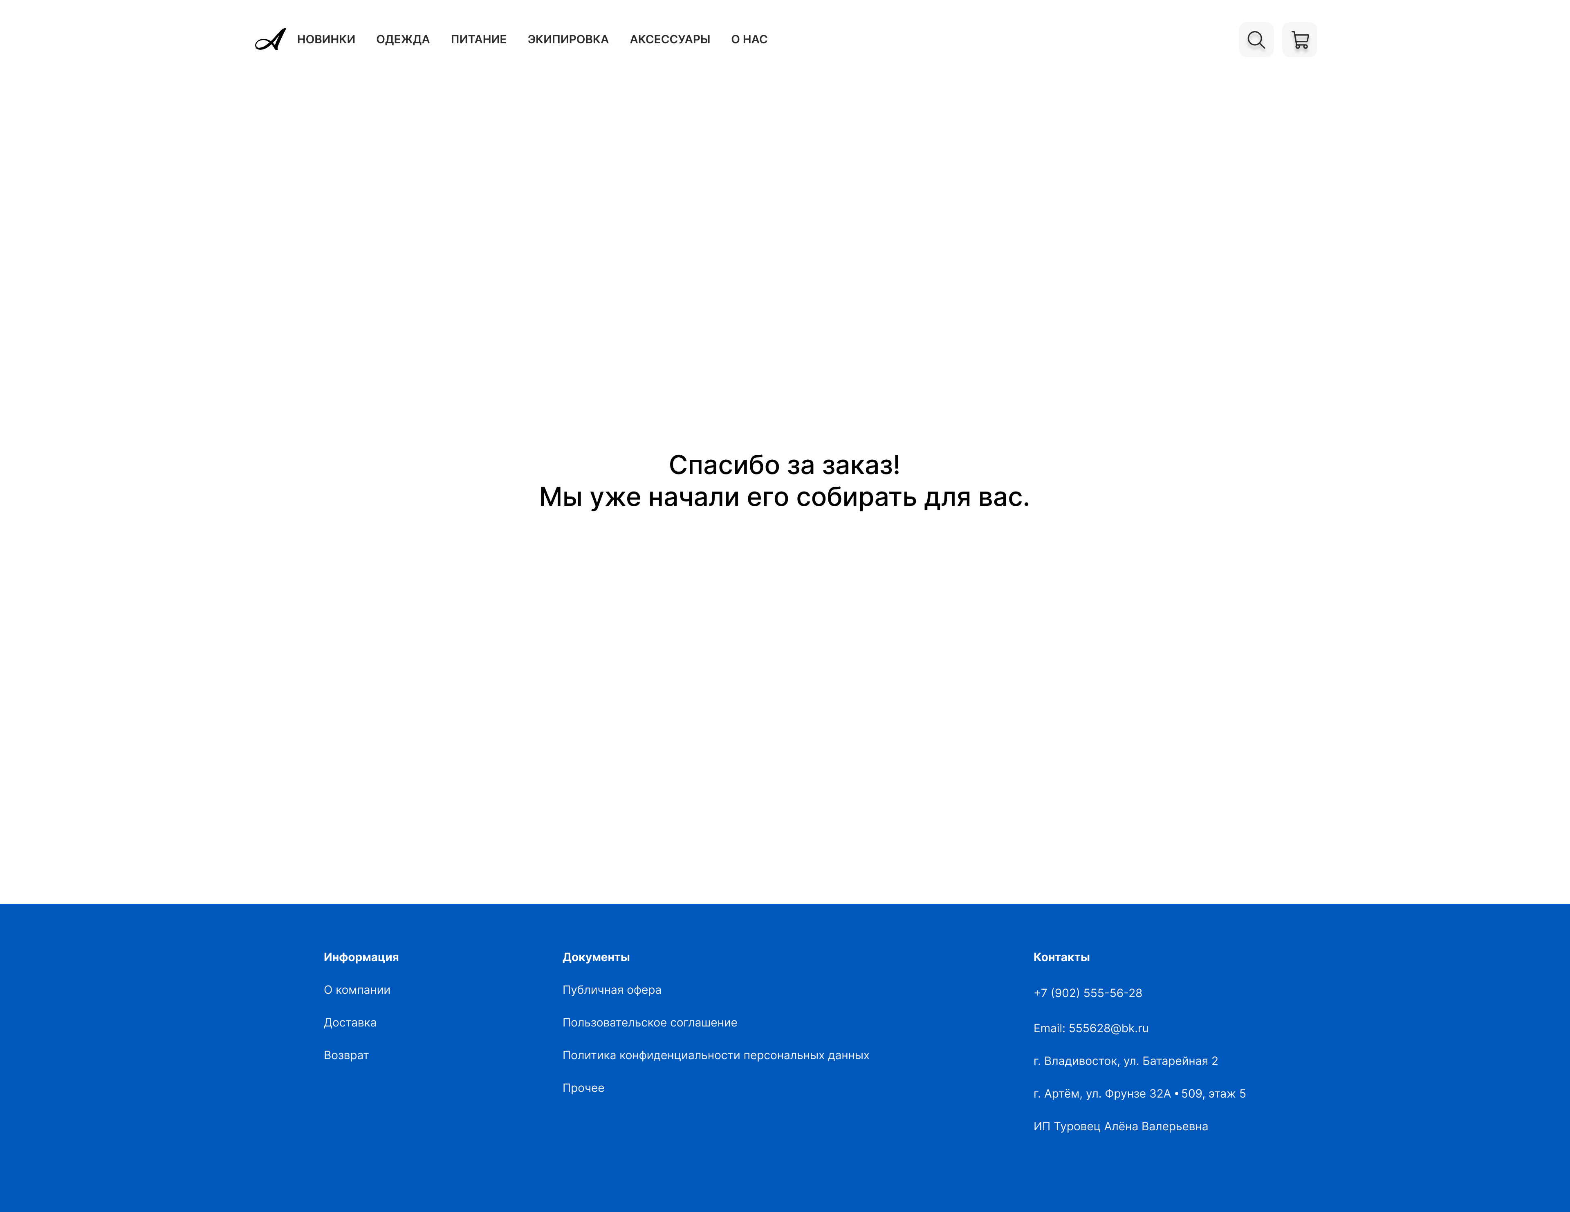
Страница с результатом оформления заказа
Институт математики и компьютерных технологий
42
Notes:
Попадает на страницу с результатами оформления заказа

Slide 43
Страница с результатом оформления заказа
Институт математики и компьютерных технологий
43
Notes:
Видит информацию о том что его заказ успешно оформлен. Эта информации дублируется и в электронном письме ему на почту

Slide 44
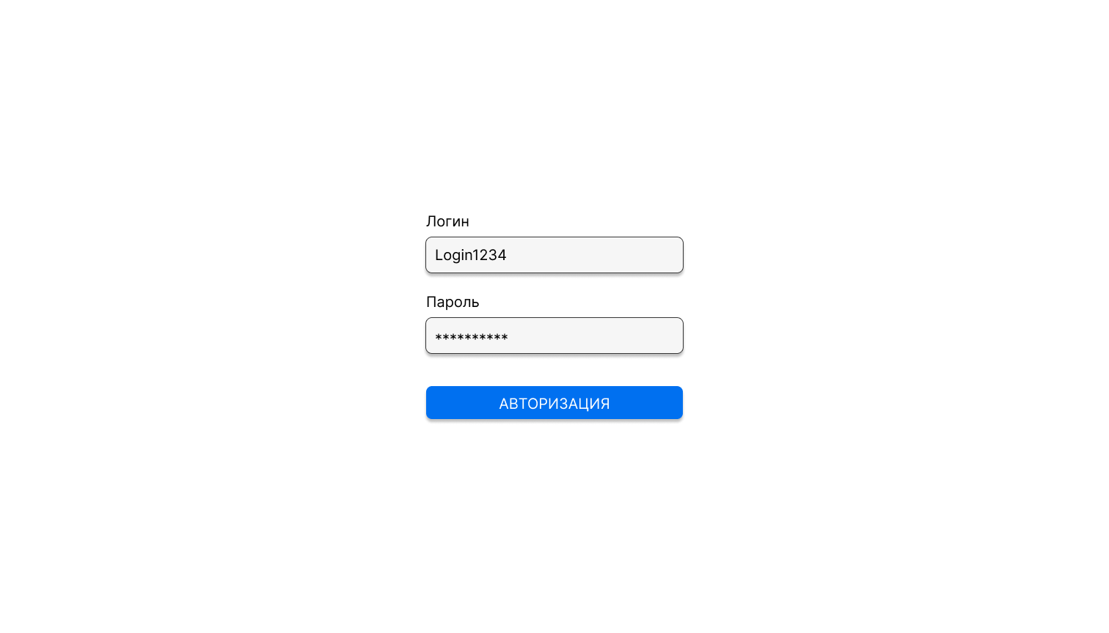
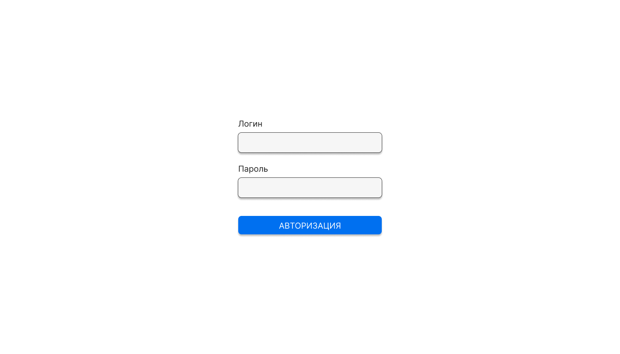
Страница авторизации администратора
Институт математики и компьютерных технологий
44
Notes:
Администратор авторизуется для того чтобы попасть на страницу панели администратора

Slide 45

Страница панели администратора
Институт математики и компьютерных технологий
45
Notes:
Решает, что он хотел бы посмотреть журнал заказов

Slide 46
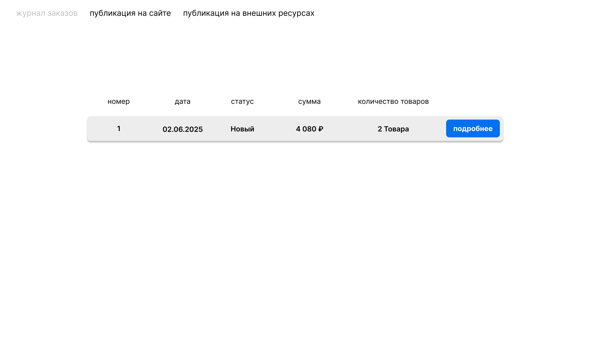
Страница журнала заказов
Институт математики и компьютерных технологий
46
Notes:
Видит новый заказ, который ещё не поступил в работу и решат открыть подробности о заказе

Slide 47
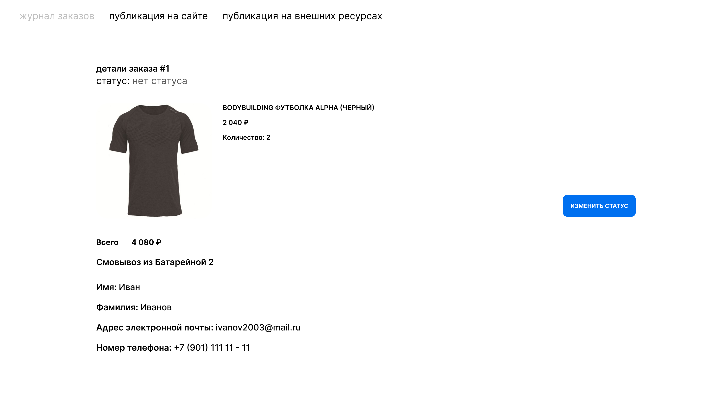
Страница деталей заказа
Институт математики и компьютерных технологий
47
Notes:
Видит данные о заказе и решает принять заказ в работу изменив статус заказа

Slide 48
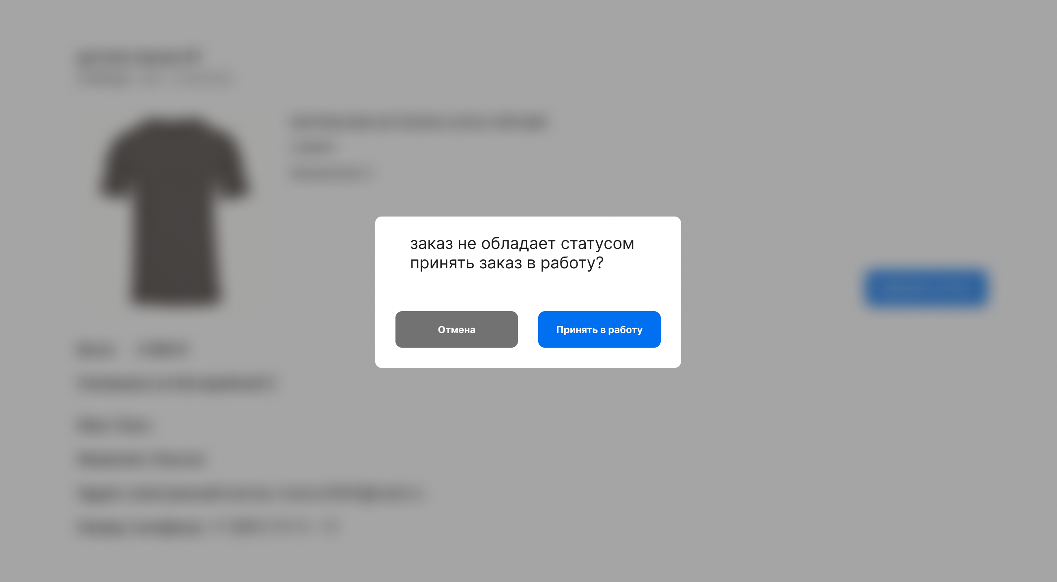
Страница изменения статуса заказа на «В работе»
Институт математики и компьютерных технологий
48
Notes:
Меняет статус заказа на «в работе»

Slide 49

Страница деталей заказа со статусом «В работе»
Институт математики и компьютерных технологий
49
Notes:
Покупателю приходит письмо о том, что заказ принят в работу, а администратор видит заказ с изменённый статусом
Администратор собирает заказ, решает, что он готов к выдаче и изменяет статус заказа на завершённый

Slide 50
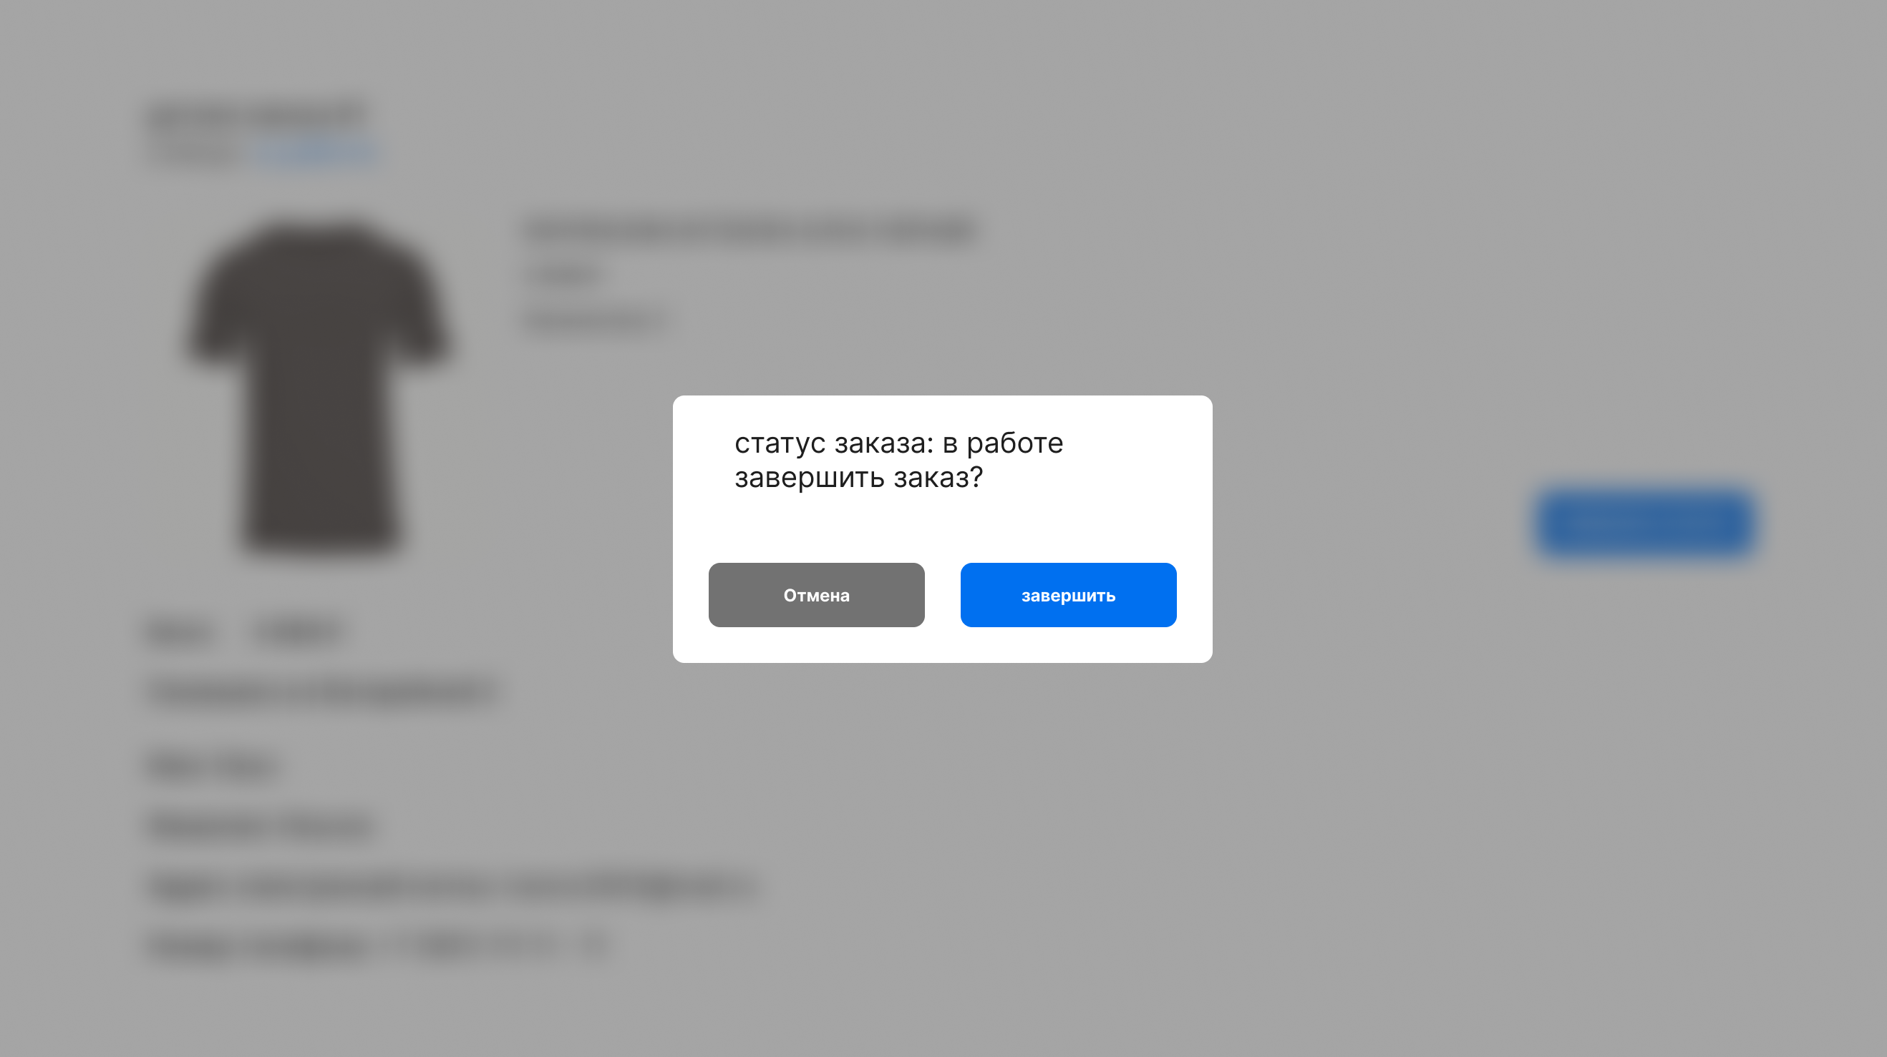
Страница изменения статуса заказа на «Завершён»
Институт математики и компьютерных технологий
50
Notes:
Применяет изменения

Slide 51
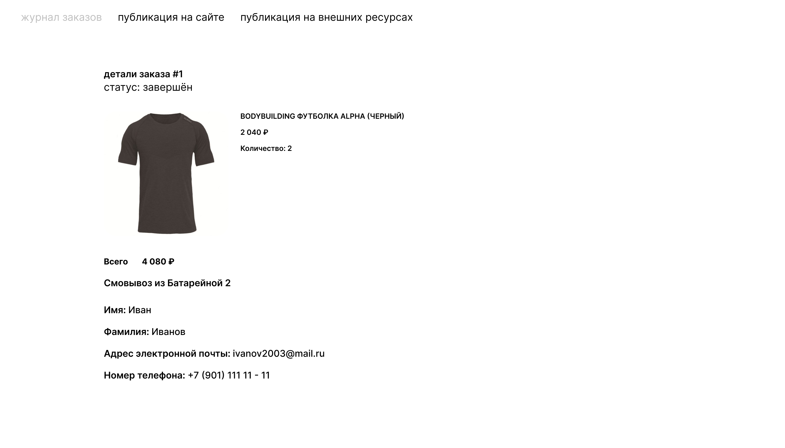
Страница деталей заказа со статусом «Завершён»
Институт математики и компьютерных технологий
51
Notes:
Покупателю приходит письмо о том что заказ готов, а администратор видит заказ с изменённый статусом

Slide 52
Выводы
В результате выпускной квалификационной работы было разработано веб-приложение, обеспечивающее автоматизацию онлайн-продаж для ИП Туровец.
Программный продукт включает клиентскую витрину с возможностью поиска, фильтрации, оформления и оплаты заказов, а также административный модуль для публикации карточек товаров и обработки заявок.
В отличие от типовых систем, решение развёрнуто на собственной платформе, не требует подписки и обеспечивает полную прозрачность операций в реальном времени.
Институт математики и компьютерных технологий
52
Notes:
В результате выпускной квалификационной работы было разработано веб-приложение, обеспечивающее автоматизацию онлайн-продаж для ИП Туровец.
Программный продукт включает клиентскую витрину с возможностью поиска, фильтрации, оформления и оплаты заказов, а также административный модуль для публикации карточек товаров и обработки заявок.
В отличие от типовых программ, решение развёрнуто на собственной платформе, не требует подписки и обеспечивает полную прозрачность операций в реальном времени.

Slide 53


СПАСИБО ЗА ВНИМАНИЕ!
Notes:
На этом всё. Спасибо за внимание.

Slide 54
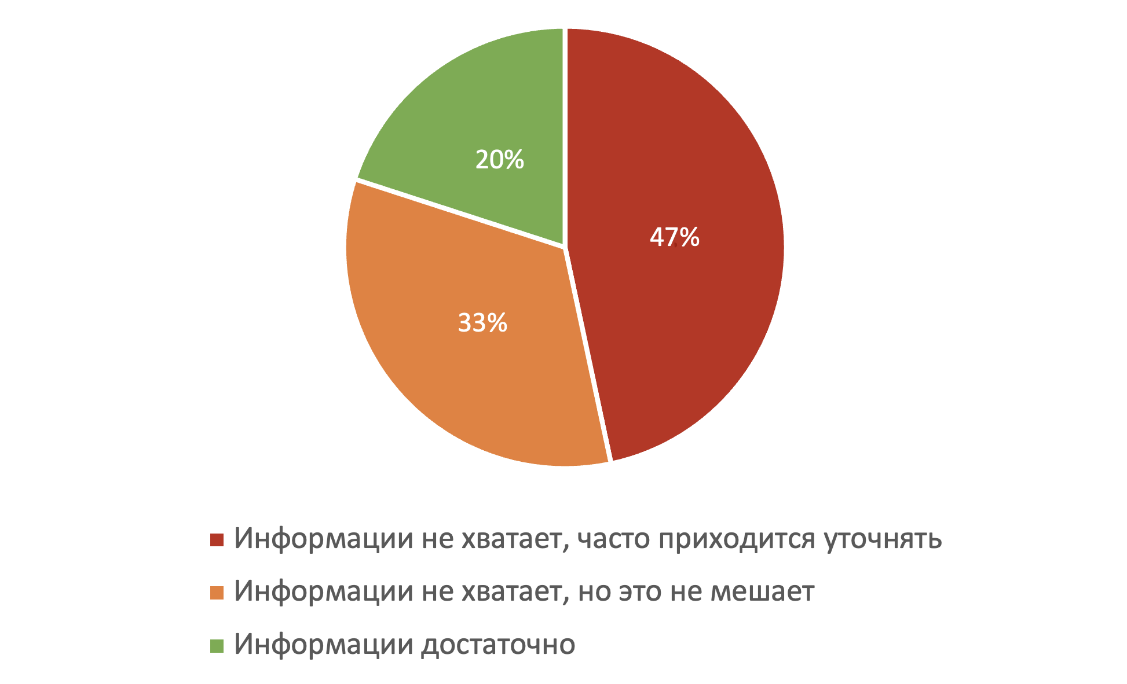
Онлайн-опрос
Достаточно ли информации о характеристиках и наличии товаров в магазине?
Институт математики и компьютерных технологий
54
Notes:
Был зада вопрос «Достаточно ли информации о характеристиках и наличии товаров в магазине?». 80% респондентов ответило что информации им не хватает

Slide 55
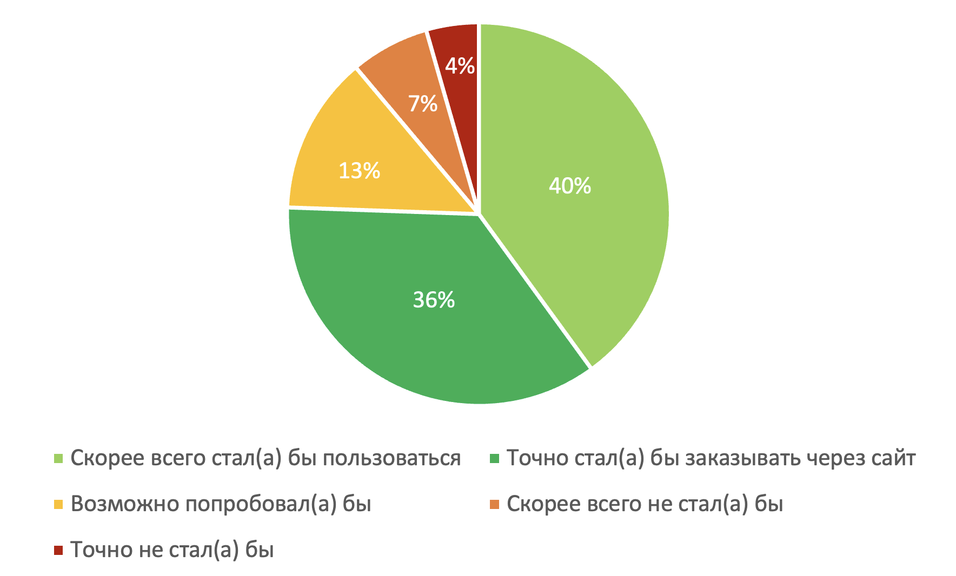
Онлайн-опрос
Если бы у магазина появился сайт с возможностью доставки, как бы вы к этому отнеслись?
Институт математики и компьютерных технологий
55
Notes:
Был зада вопрос «Если бы у магазина появился сайт с возможностью доставки, как бы вы к этому отнеслись?». 89% респондентов ответило что они бы воспользовались

Slide 56
Оценка конкурентоспособности разрабатываемого продукта
Преимущества разрабатываемое решения:
Гибкая архитектура и кастомизация.
Обновление остатков в реальном времени.
Работа с маркировкой без доп. лицензий.
Нет подписки, низкая стоимость владения.
Недостатки разрабатываемое решения :
Требуется ручное администрирование.
Интерфейс требует первичной настройки.
Институт математики и компьютерных технологий
56
Notes:
Проектируемое решение — гибкое, работает с маркировкой, не требует подписки. Недостатки — необходимость администрирования и настройки интерфейса.

Slide 57




Используемые технологии проектирования
Microsoft Project
Институт математики и компьютерных технологий
57
Notes:
Для проектирования использованы: Microsoft Project для календарного планирования, Figma для дизайна интерфейсов, Draw.io для построения диаграмм, Visual Paradigm для моделирования бизнес-процессов в нотациях UML

